Slide 1
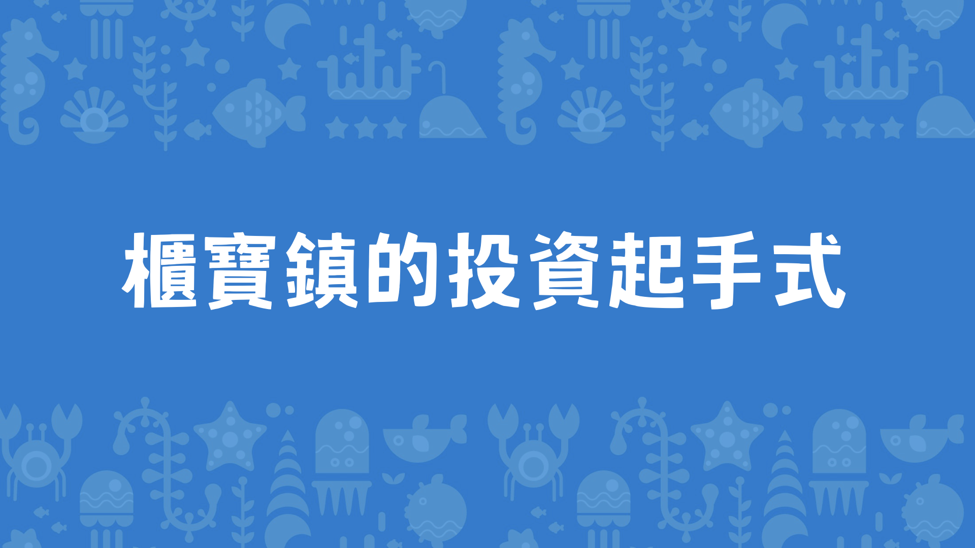

Slide 2
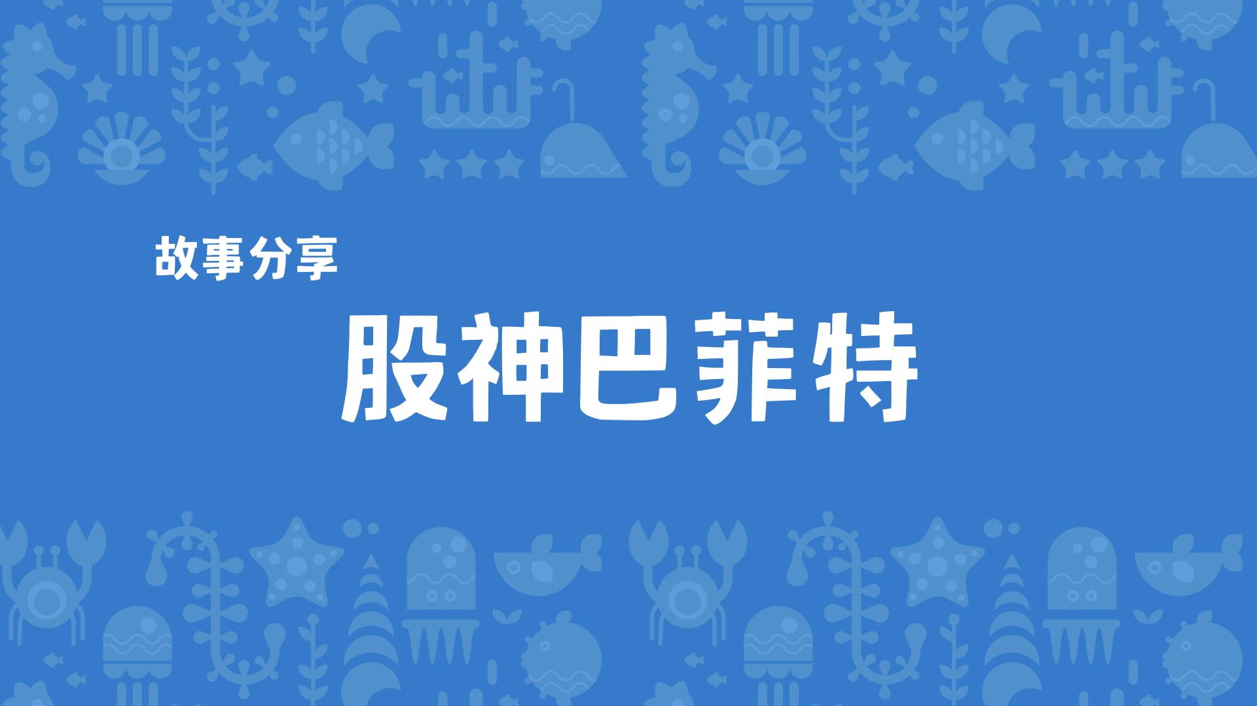
Notes:
這個人你們一定知道，但是你可能不了解他的一生。

Slide 3
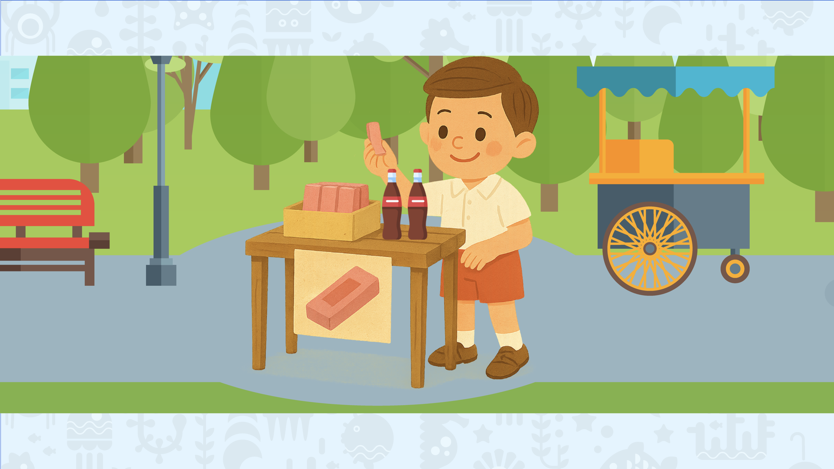
Notes:
他在5歲的時候創業，向開雜貨店爺爺購買可樂和口香糖，挨家挨戶兜售飲料，賺點小利潤，

Slide 4
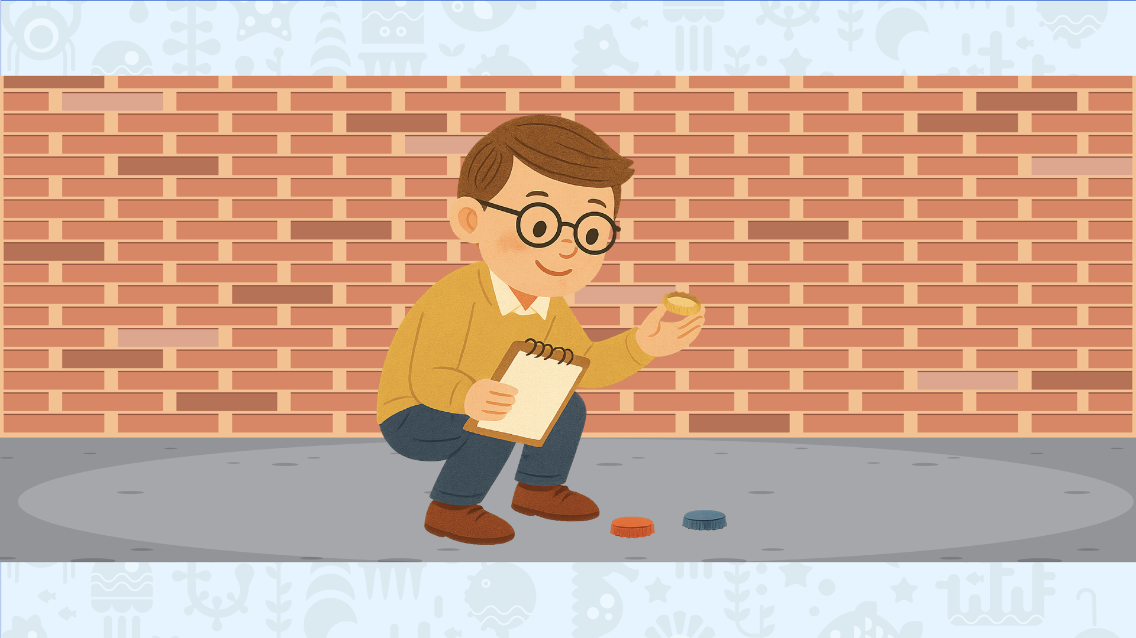
Notes:
9歲時，他與朋友們結伴到加油站販賣機前撿回瓶蓋，
他不是做回收，而是透過數瓶蓋做市調，分析哪一種飲品最受歡迎。

Slide 5
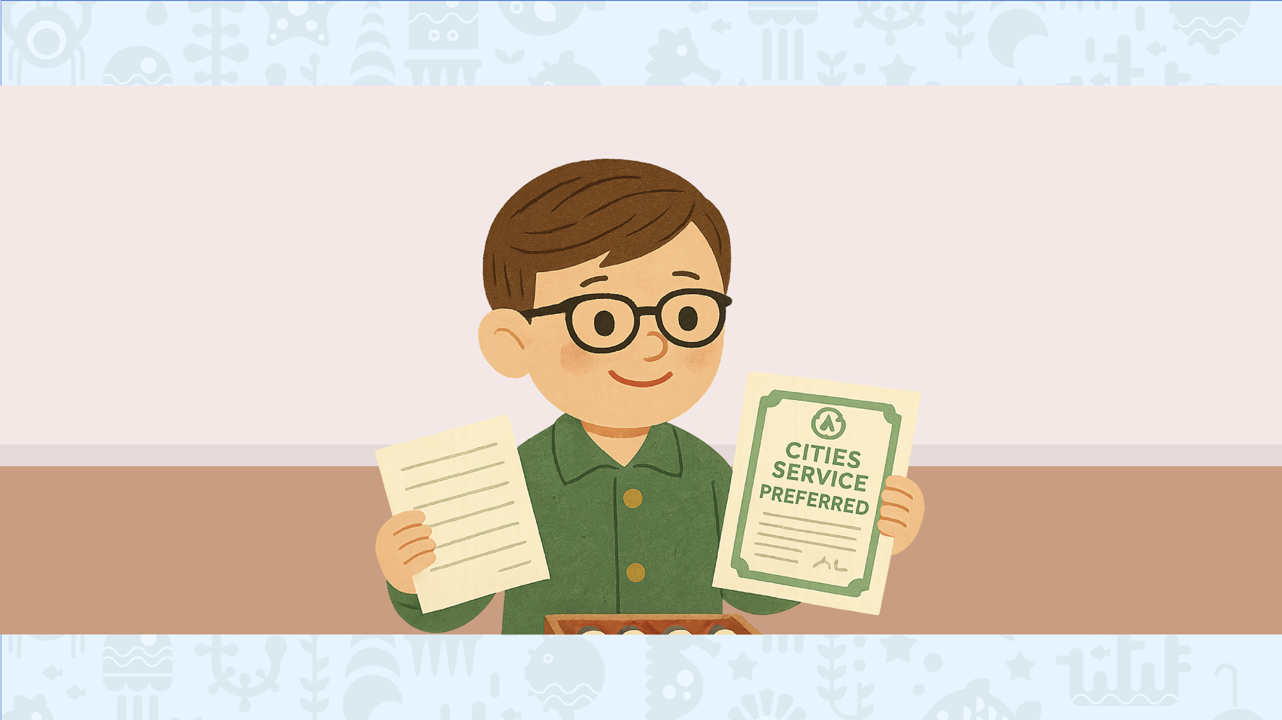
Notes:
他從曾經擔任營業員的爸爸了解了「錢原來可以滾錢」的概念，11歲的時候，他買了人生中的第一支股價38美元的股票！

Slide 6
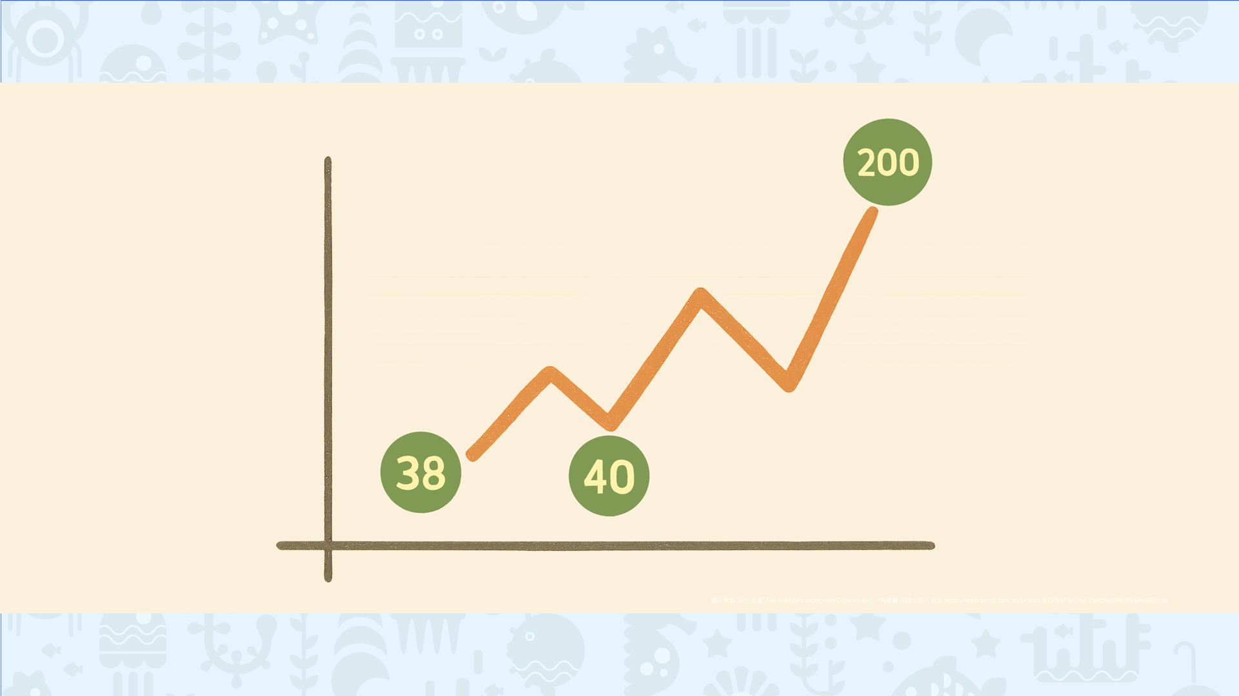
Notes:
沒過多久這支股票漲到40美元，他馬上欣喜若狂的將股票賣掉，但是在那之後，這支股票漲到200美元。當他到了30歲，他已經財富自由，而且擁有一間和其他人合夥創辦的公司，但他並沒有因為財富自由而停止工作，

Slide 7
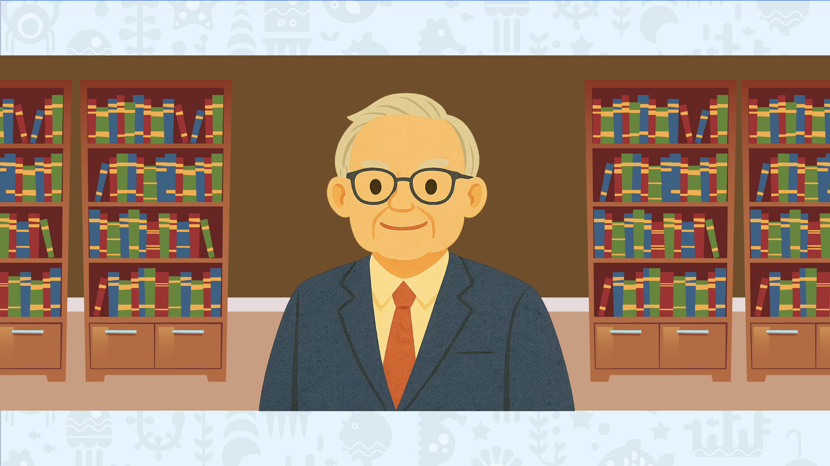
Notes:
在他78歲的時候，他成為了全世界的首富，媒體和許多人將給了他一個稱號叫做「股神」。 他一生經歷了20多次的經濟危機，但是他的公司價值成長了5.5萬倍，最後在他 94 歲退休時，他把名下擁有的99%資產捐贈給慈善機。

Slide 8
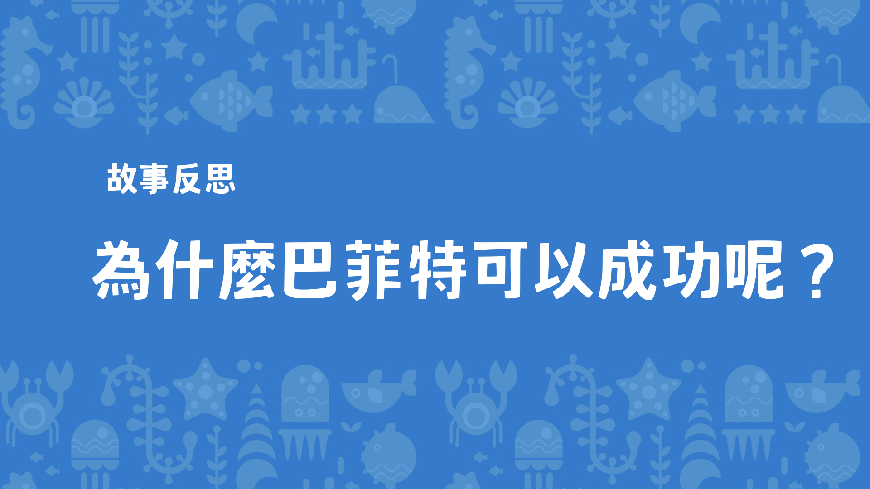

Slide 9
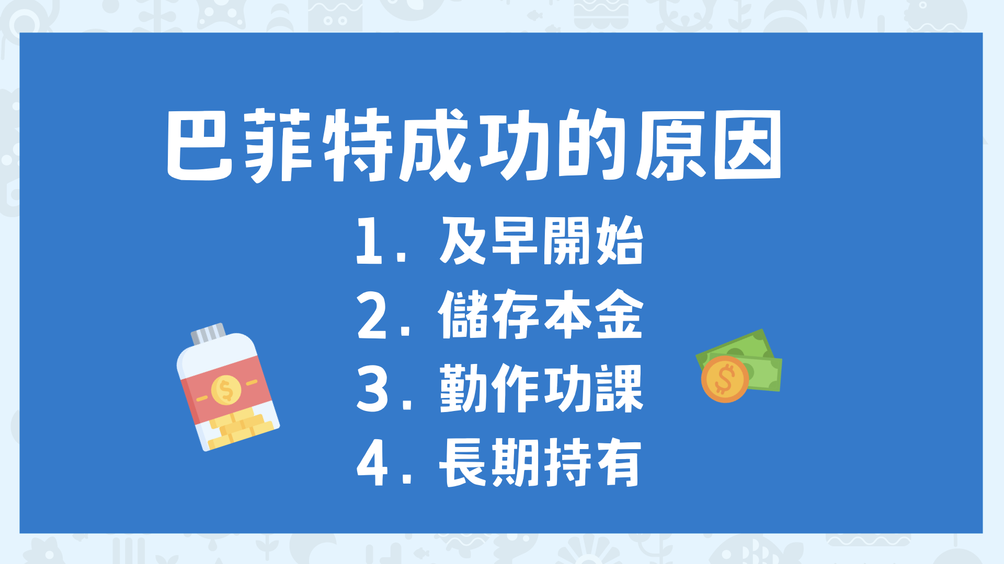
Notes:
1.教師和同學分享巴菲特的成功特質:
(1)及早開始：巴菲特從很早就開始學習投資，所以當他第一次面對投資的挫敗時，他還有機會調整自己的投資策略和心態。
(2)儲存本金：巴菲特從小就養成儲蓄及投資的習慣，將賺來的錢存下來，作為將來投資的本金，他曾說過「永遠不要借錢買股票」。
(3)勤作功課：巴菲特9歲時就透過數瓶蓋做市調，分析哪一種飲品最受歡迎，長大後更推廣「價值投資法」，勤做功課發現真正有價值的公司進行投資。
(4)長期持有：在過程中他學習「長期累積」的重要，他不應該在股票漲到40的時候就把它賣掉，應該要善用時間，讓股票持續成長，所以他說過一句話：「如果你不願意持有一檔股票10年，那連10分鐘也別碰。」

Slide 10
Notes:
2.結語：既然投資要及早開始，我們就和小創、小興、小上，一起在櫃寶鎮上，認識不同金融商品，學習投資的方法。

Slide 11

Notes:
【情境說明】
今天在櫃買鎮上的小創、小興與小上興高采烈地約好要一起去逛街

Slide 12
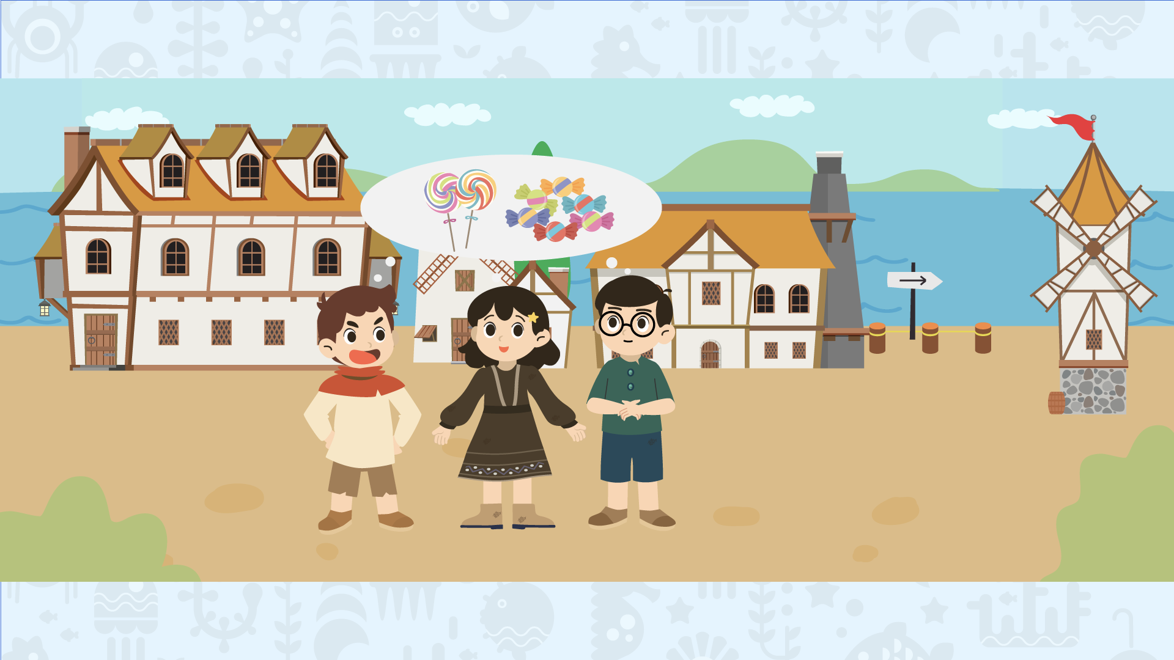
Notes:
因為在他們努力工作後，終於有了一些積蓄，不只是可以用來尋找寶藏，也學會怎麼花錢，所以他們想要好好慶祝一番！

Slide 13
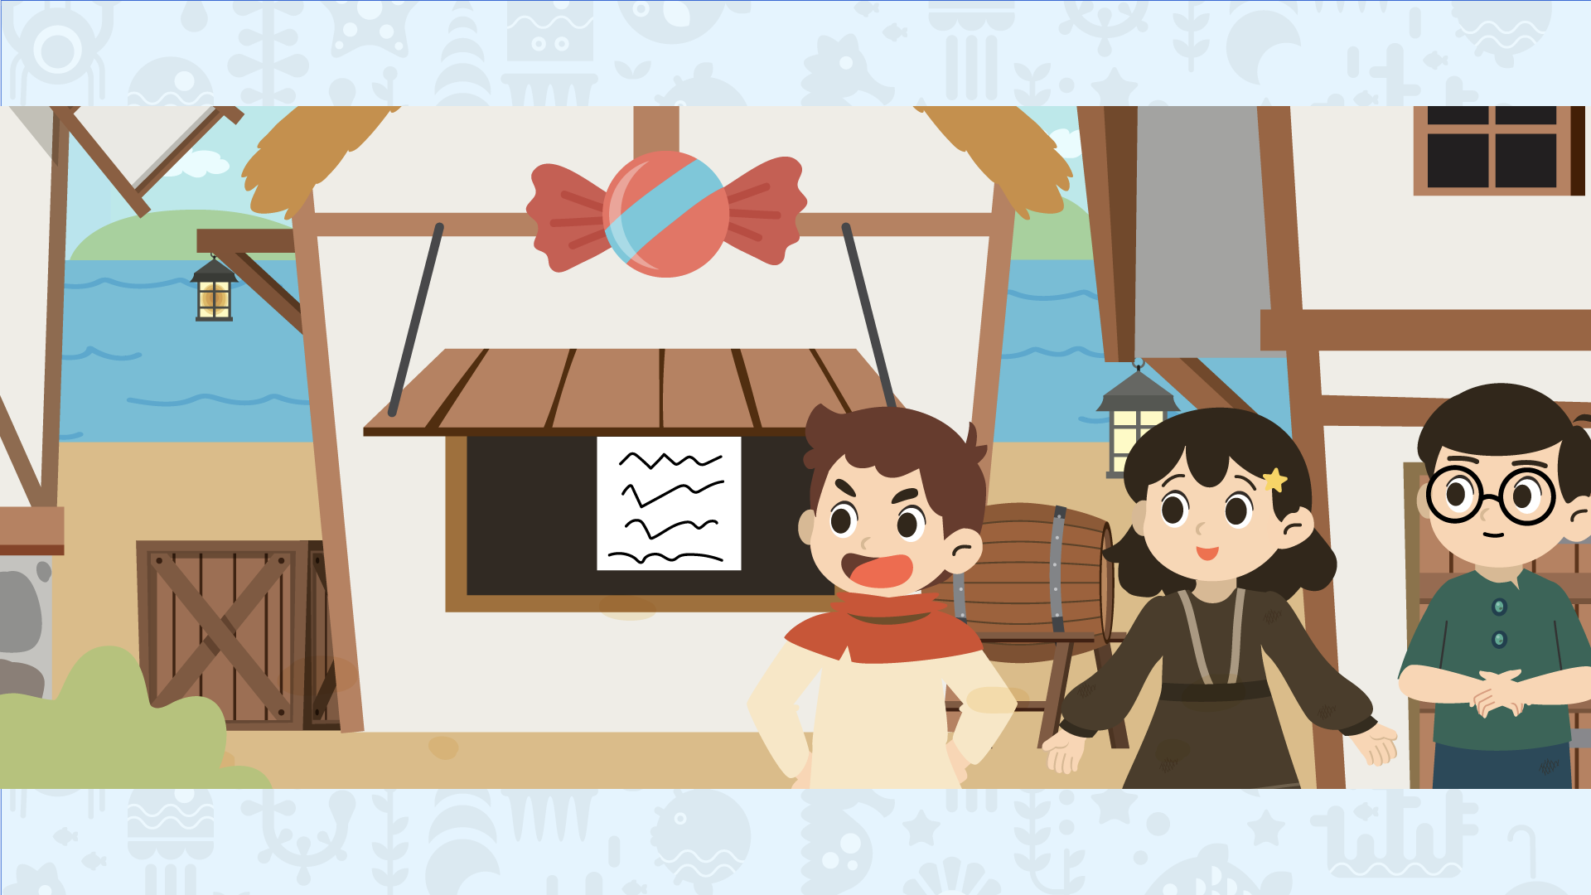
Notes:
正當他們去到鎮上賣最多種類、擁有最多口味的糖果店時，卻看到門口張貼一張公告：

Slide 14
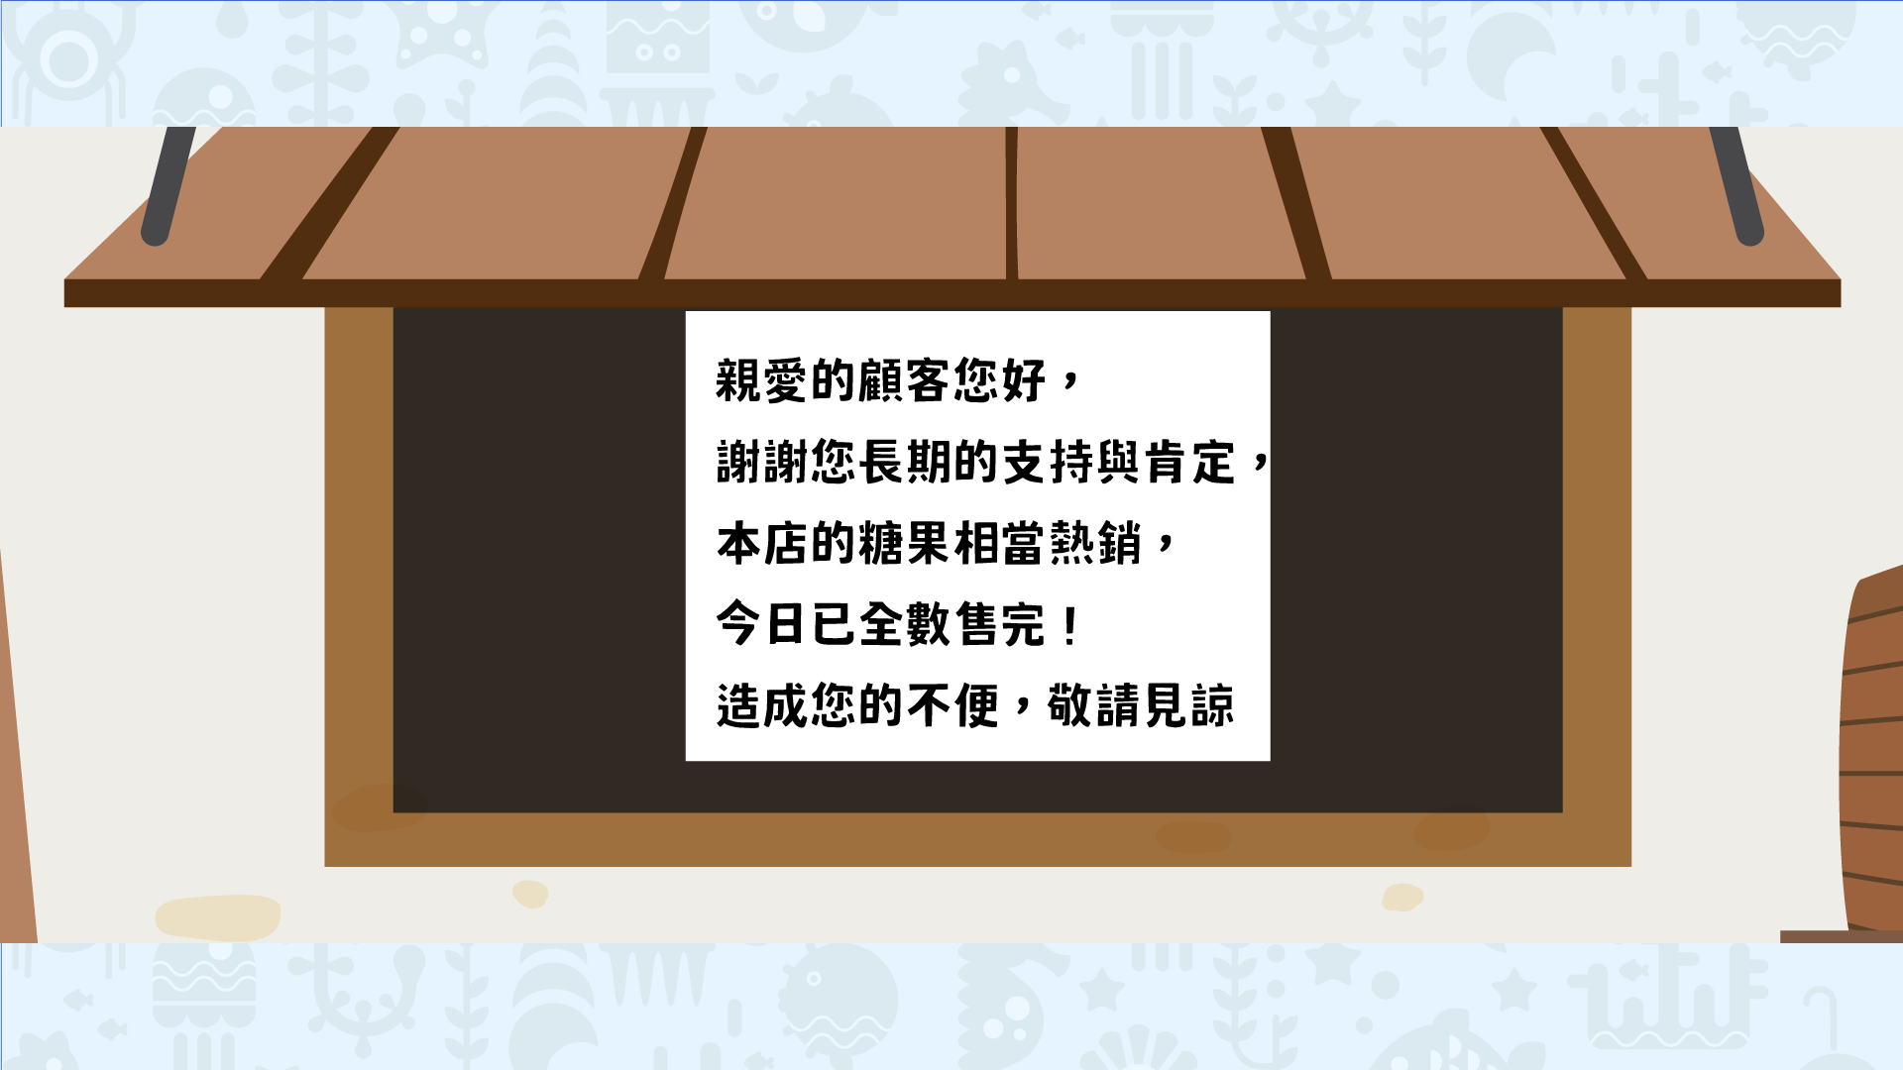
Notes:
「親愛的顧客您好，謝謝您長期的支持與肯定，本店的糖果相當熱銷，今日已全數售完！造成您的不便，敬請見諒」

Slide 15
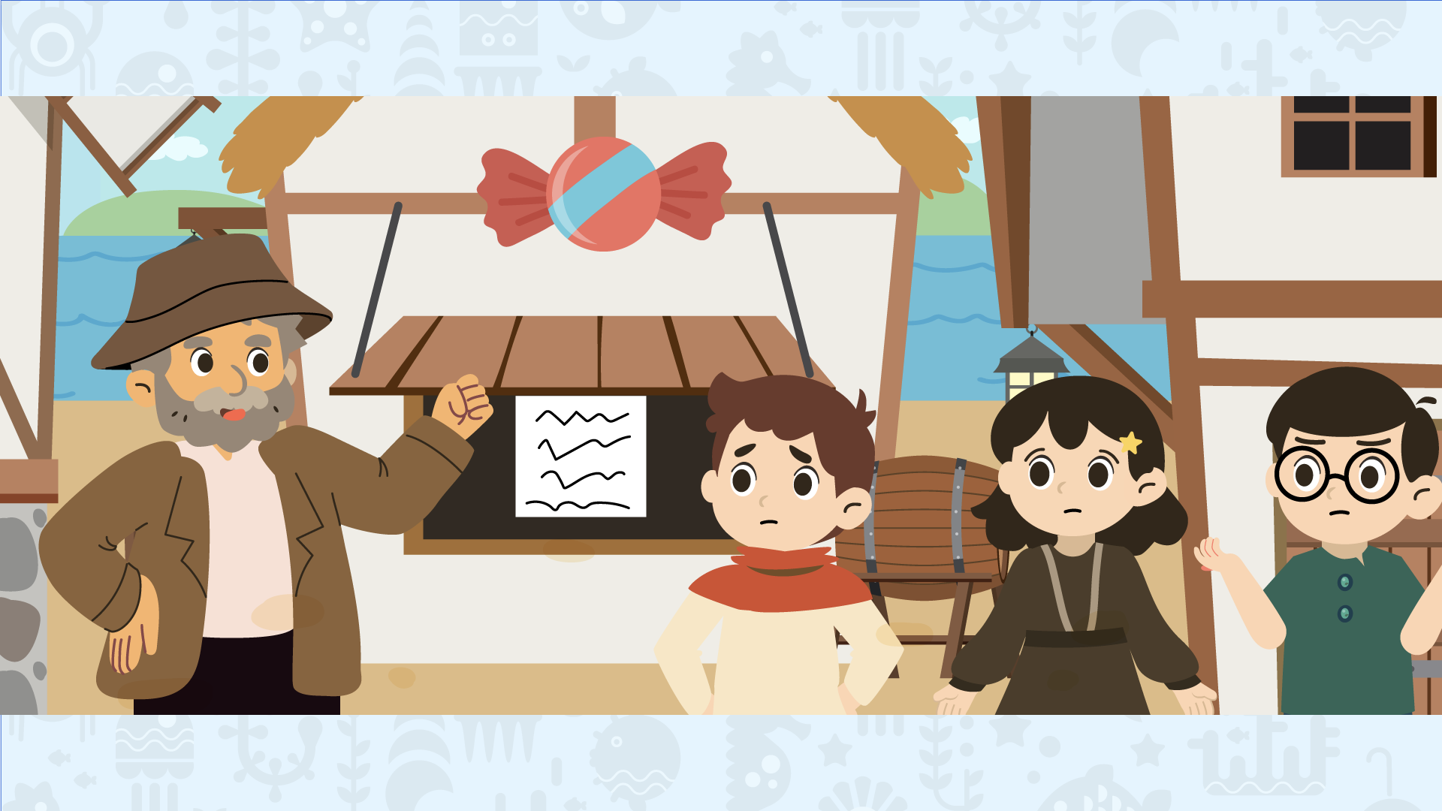
Notes:
看到公告的三個人失望極了，正當他們要準備離開，迎面走來已經費斯弗船長。
船長哼著歌，雀躍的往糖果店走去，看著愁眉苦臉的三個人，關心的詢問：「怎麼了嗎？」 小興難過的回答：「我們想要買糖果，但是卻賣完了！」聽到小興的回答，船長大聲的說：「那不是很好嗎！」 小創說：「船長，為什麼這是好事呢？我們吃不到糖果耶！」

Slide 16
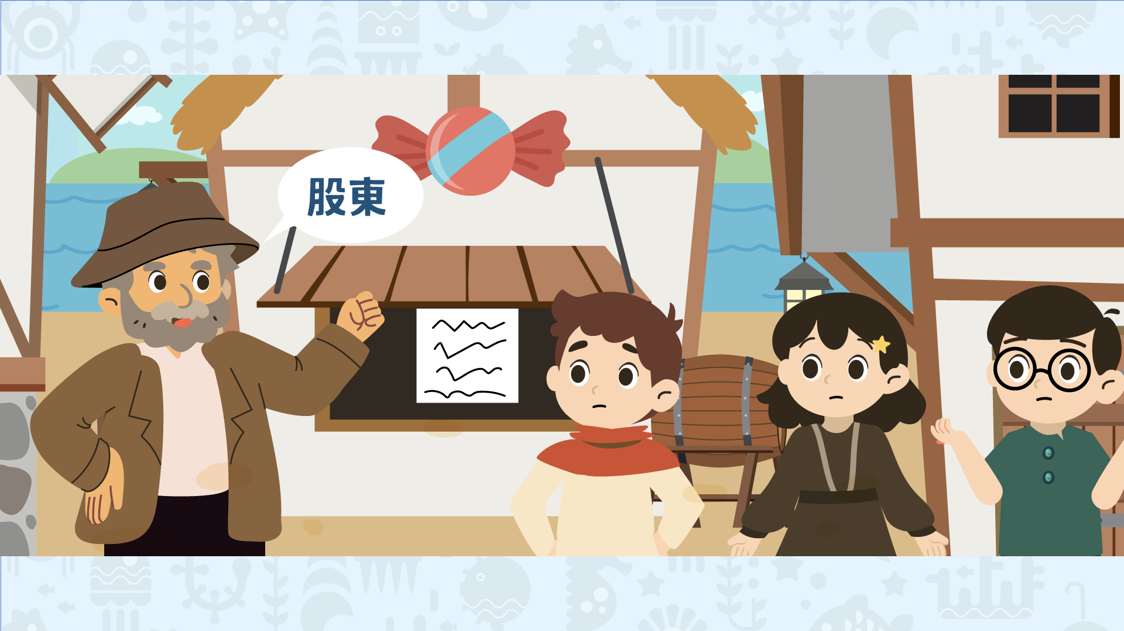
Notes:
船長回答說：「因為我是這家糖果店的股東，看到我的糖果店賣得這麼好，當然是好事呀！」

Slide 17
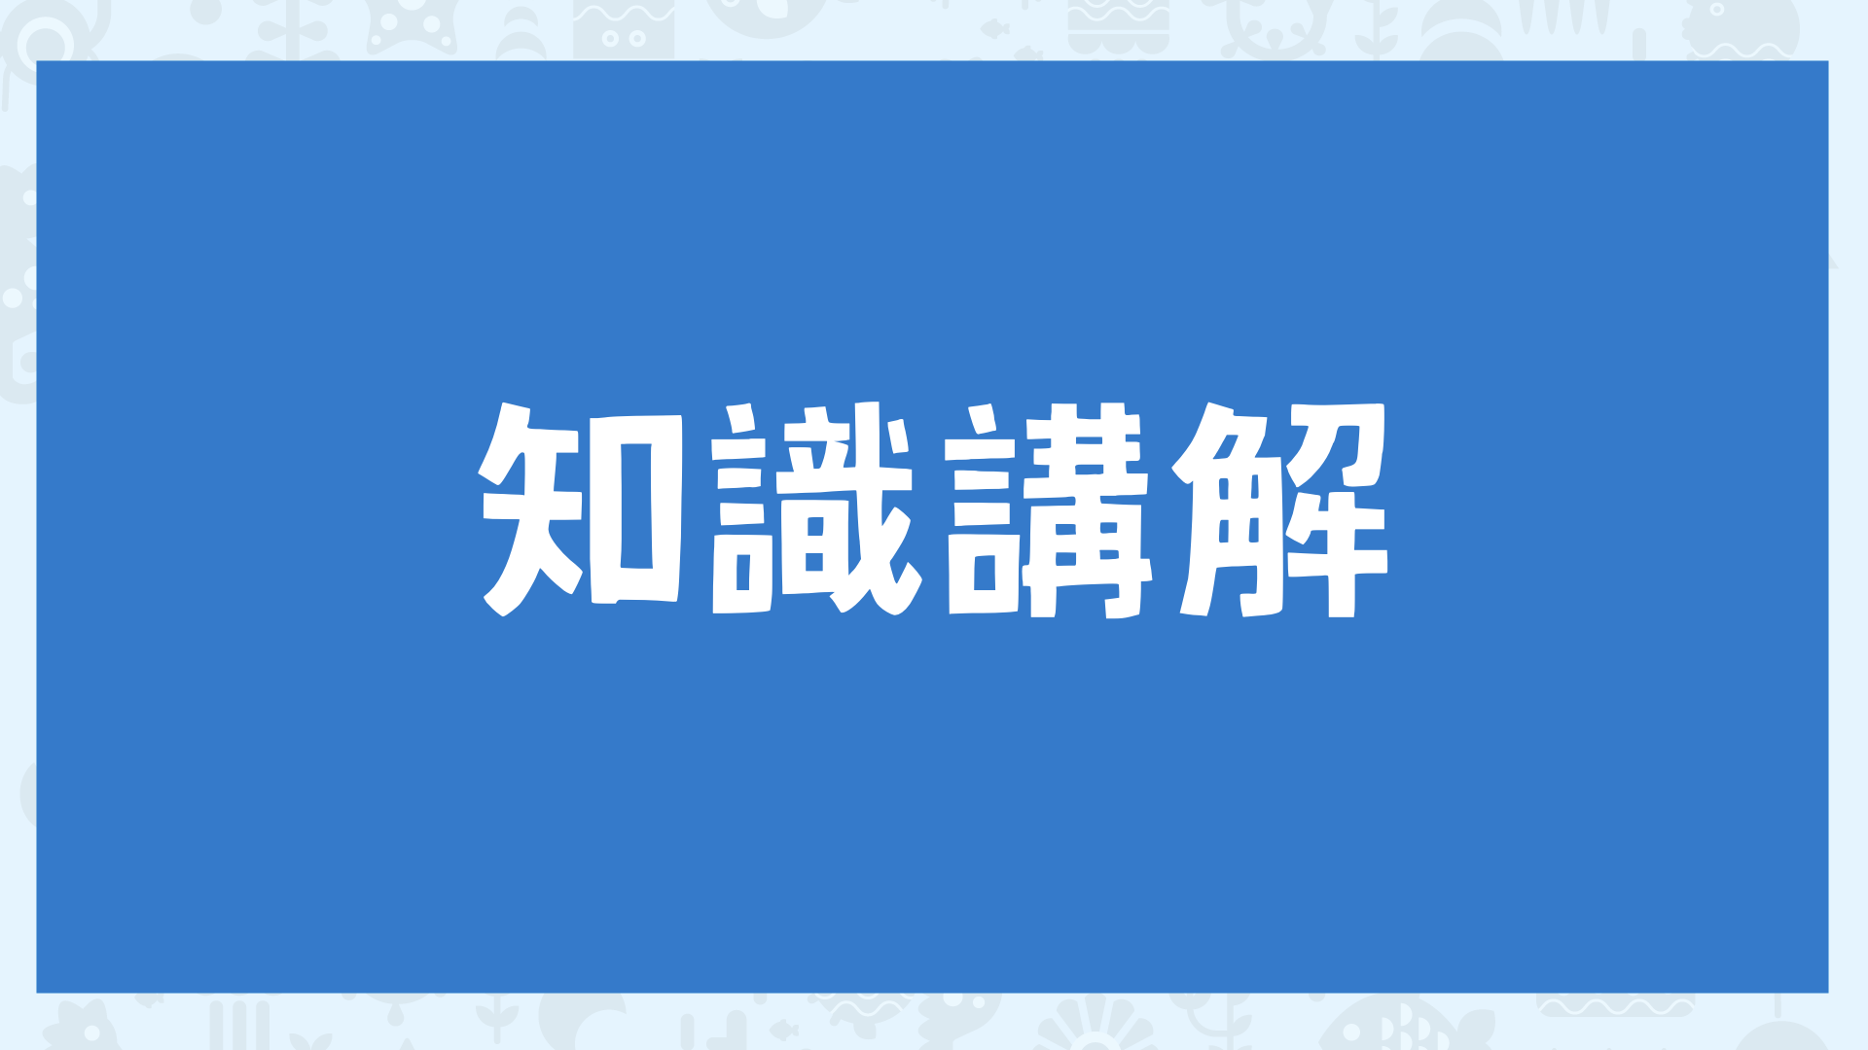

Slide 18
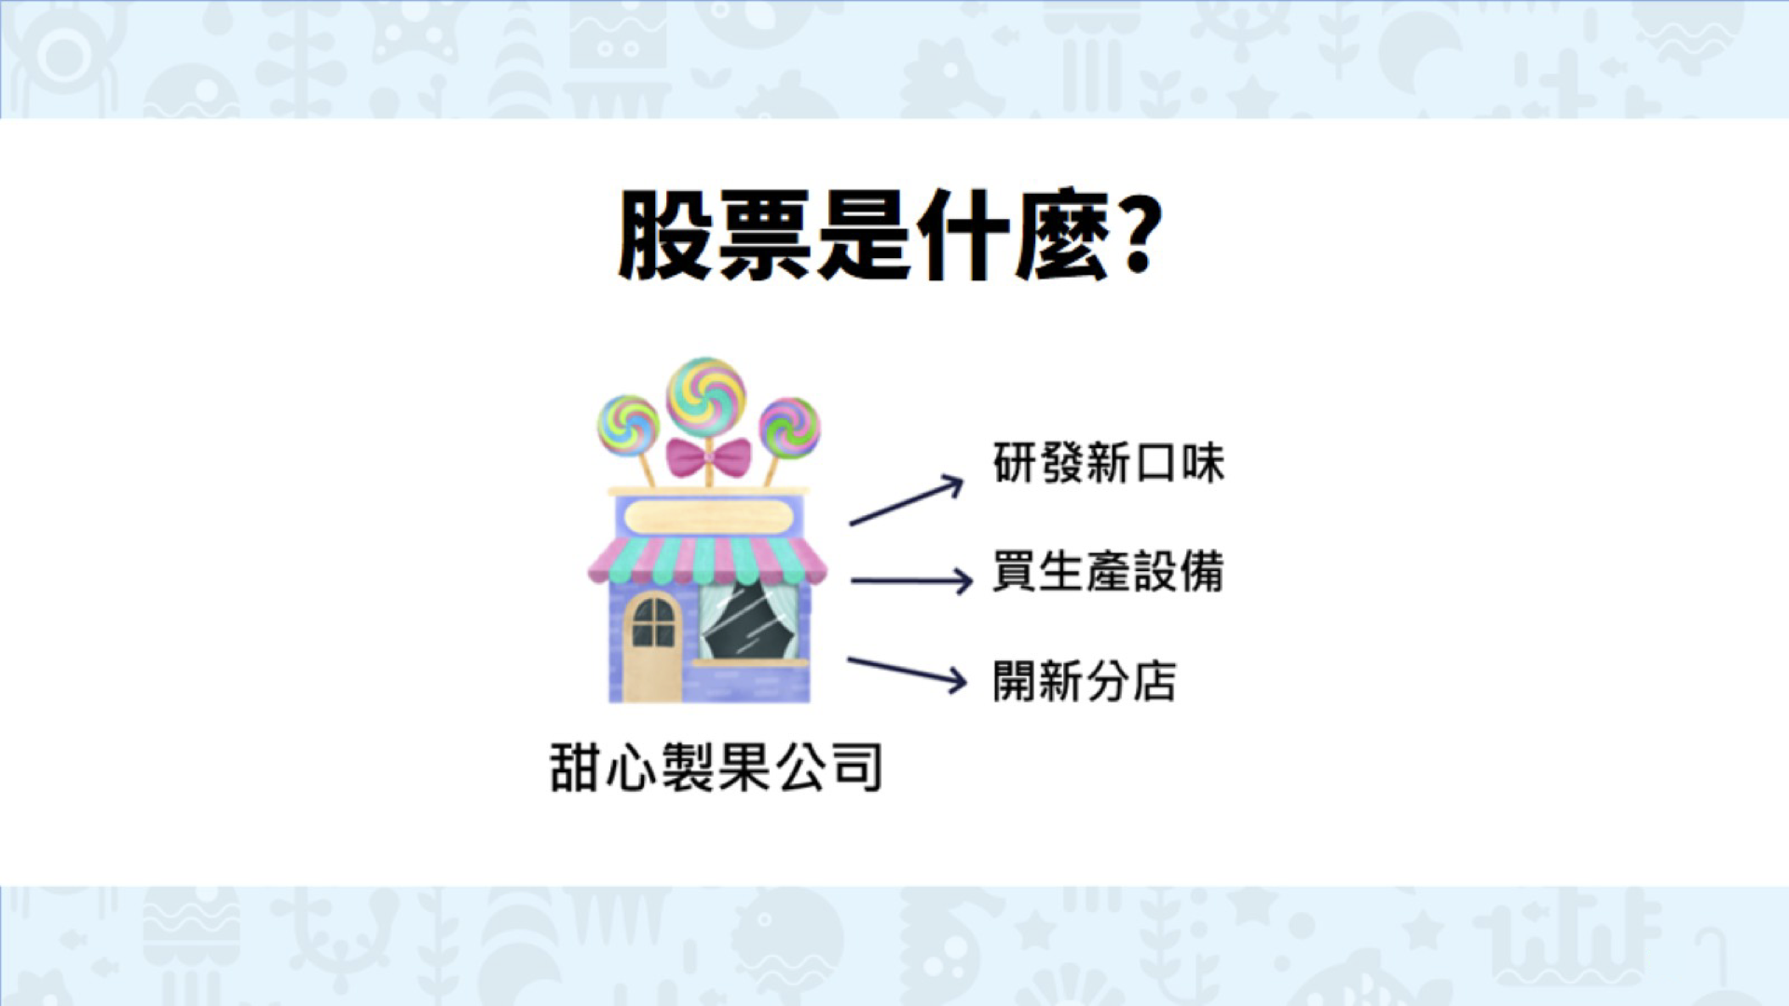
Notes:
教師提問：什麼是當一間店的股東呢？
2.教師說明：
股東就是擁有一間公司股票的人。
例如：費斯弗船長是甜心製果公司的股東，代表他有出錢投資這間公司。那公司為什麼會需要錢呢？因為想要讓生意做得更大時，就會需要更多經費，像是：
•研發新的糖果口味
•購買生產機器
•開更多分店

Slide 19
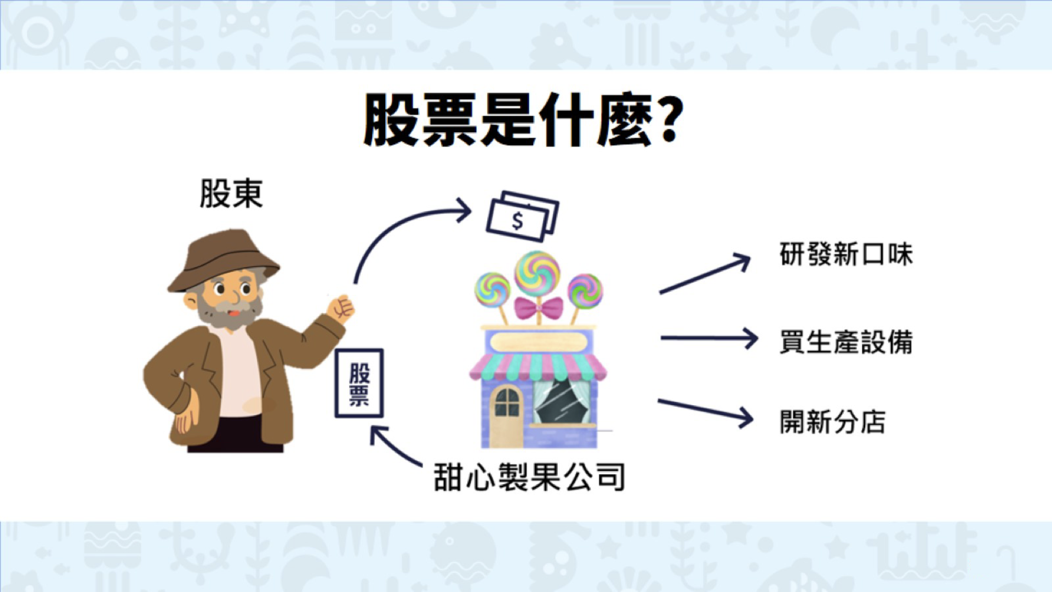
Notes:
公司需要資金時，就會把一小部分的「所有權」賣給願意投資的人，而這個「所有權的憑證」就叫做股票。

Slide 20
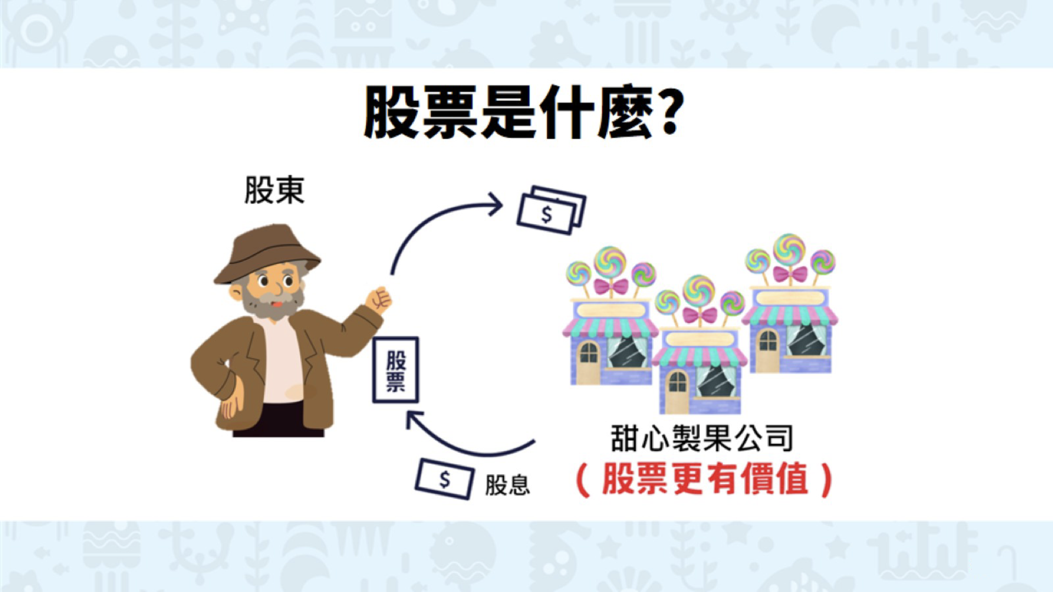
Notes:
所以，買了股票的人，就會變成公司的股東。如果甜心製果公司越來越成功、生意越來越好，股票的價值可能會跟著上升。有些公司還會把賺到的錢分給股東，這叫做股息。
因此，費斯弗船長這麼開心，就是因為甜心製果公司賺錢，他手上的股票變得更有價值，還可能領到股息。

Slide 21
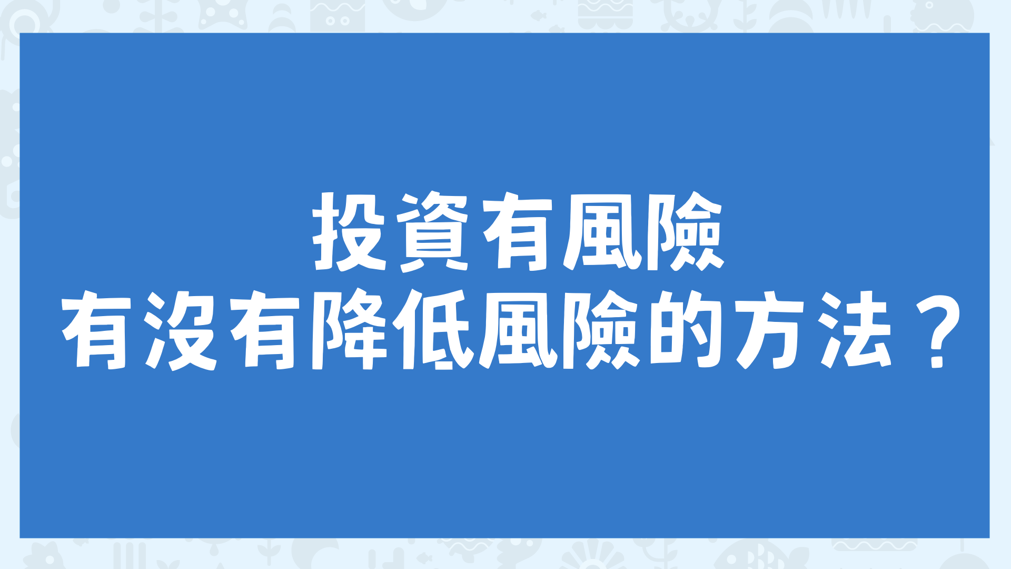
Notes:
教師和學生討論：請問我們能夠完全預測未來公司的發展嗎？有沒有什麼事情可能會讓公司沒那麼順利？投資一定有風險，有沒有機會降低風險？

Slide 22
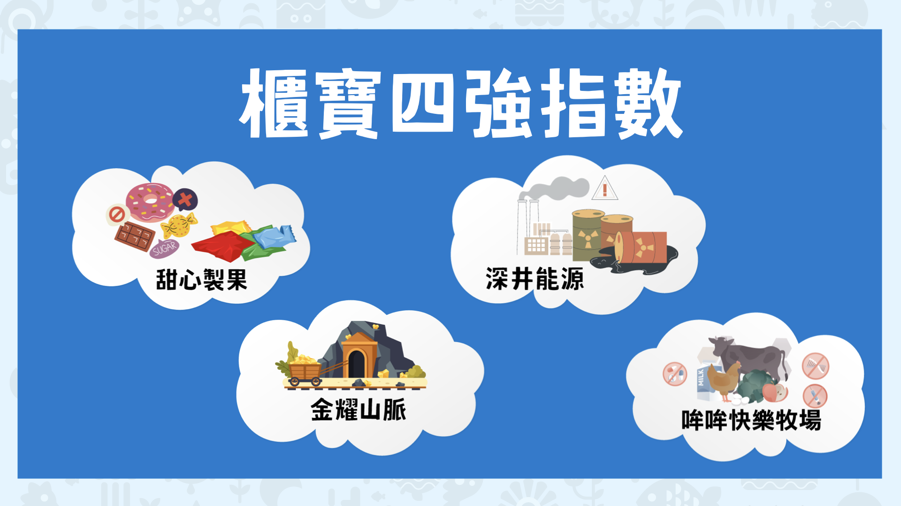
Notes:
教師說明：在櫃寶鎮，有四家超厲害的公司，稱為「櫃寶四強」：
甜心製果公司：生產及銷售全櫃寶鎮最受歡迎的糖果
深井能源公司：負責石油開採，讓鎮上的工廠都有能源可以運作
哞哞快樂牧場：提供牛奶、乳酪、冰淇淋，大家天天都在喝
金耀山脈：開採珍貴的金礦，讓櫃寶鎮的貿易更旺
大家把這四家公司的表現放在一起，就成為了「櫃寶四強指數」。

Slide 23
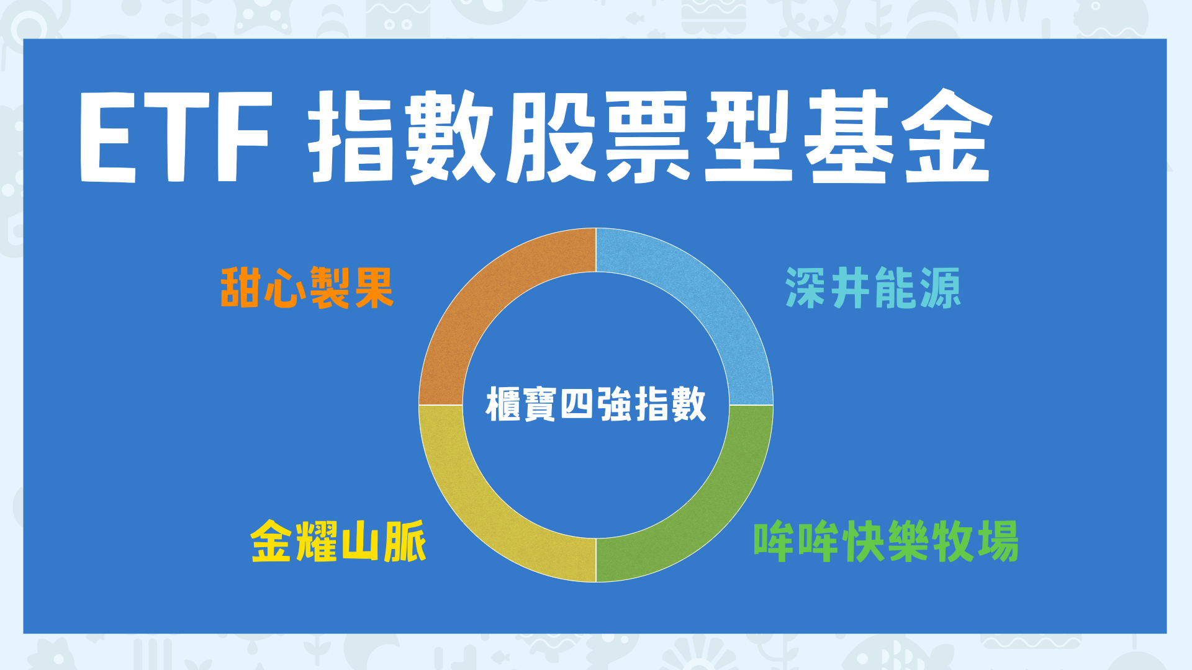
Notes:
這個指數就像櫃寶鎮經濟的成績單：
大家表現好，指數就往上，如果有公司表現不好，指數就往下。所以有一種投資商品，它會「跟著櫃寶四強指數一起走」，指數往上，商品的價值就往上，指數往下，它的價值也會變少。
這種專門「追蹤指數」的投資商品，就叫做 ETF。

Slide 24
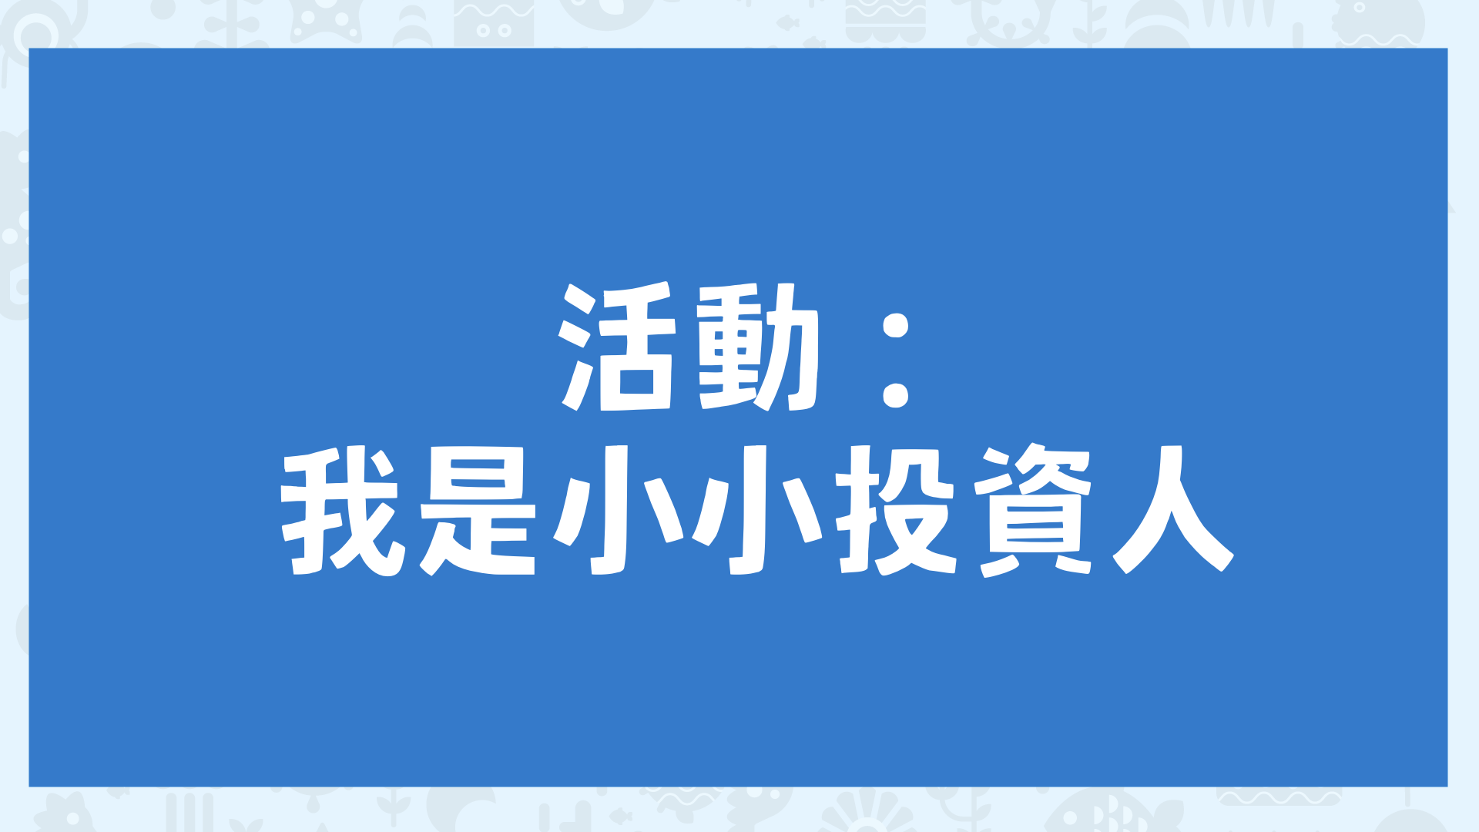
Notes:
【投資活動：我是小小投資人】

Slide 25
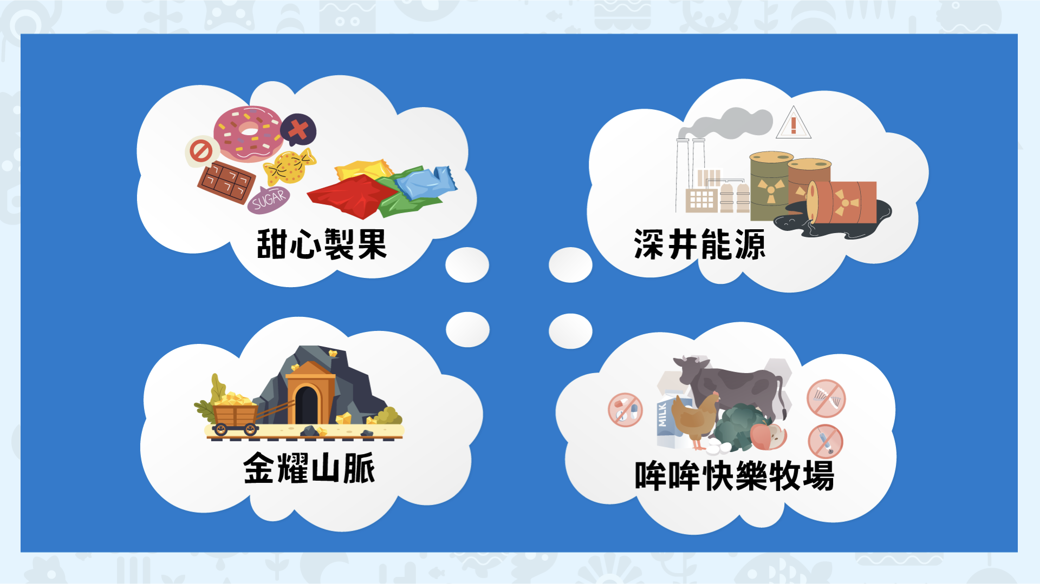
Notes:
活動背景：在櫃寶鎮上不只是有有名的糖果公司，同時也有在知名的牧場、金礦、石油公司，今天就請你和小創、小興、小上一起來投資，看看誰會是最後的贏家！

Slide 26
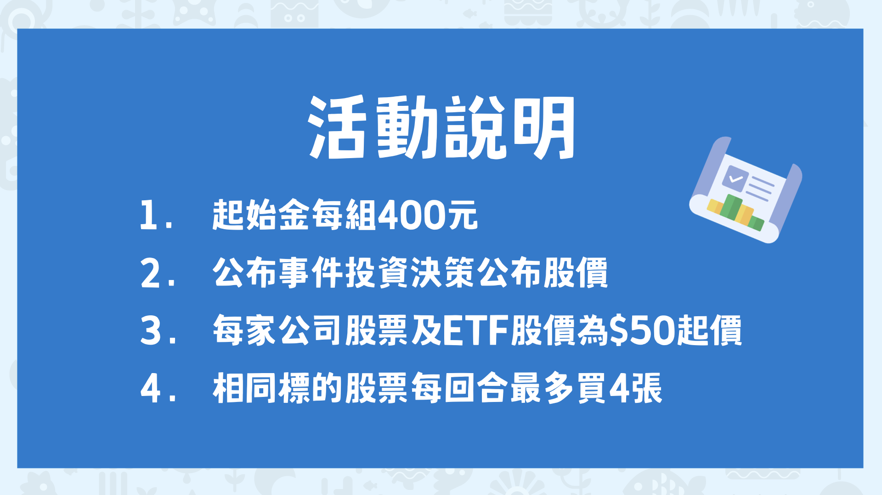
Notes:
教師將學生分成4組，建議一組7-8人，將遊戲海報貼在白板或黑板上。
每組各為一個投資人，組別一起做決定，每組會拿到起始金 $400元，海報上的標的皆從一張$50起價。

Slide 27
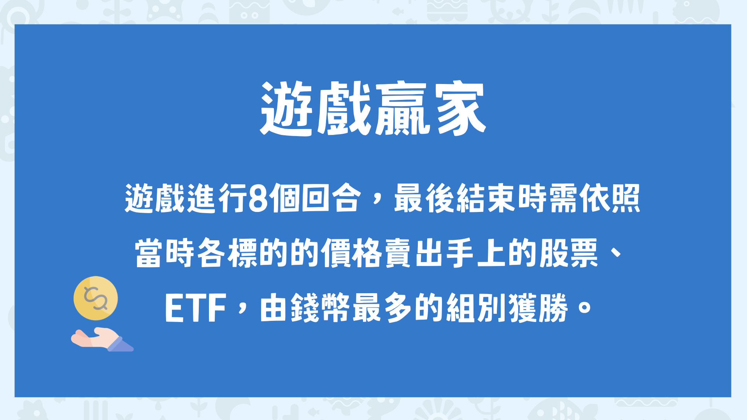
Notes:
遊戲獲勝條件：遊戲進行8個回合，最後結束時需依照當時各標的的價格賣出手上的股票、ETF，由錢幣最多的組別獲勝。

Slide 28
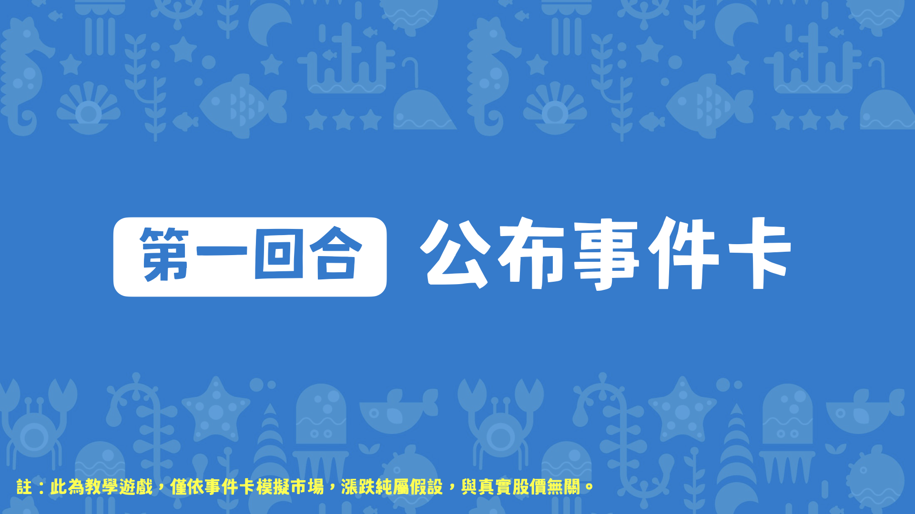
Notes:
遊戲開始，請教師翻開一張事件卡，念出上面的事件敘述。

Slide 29
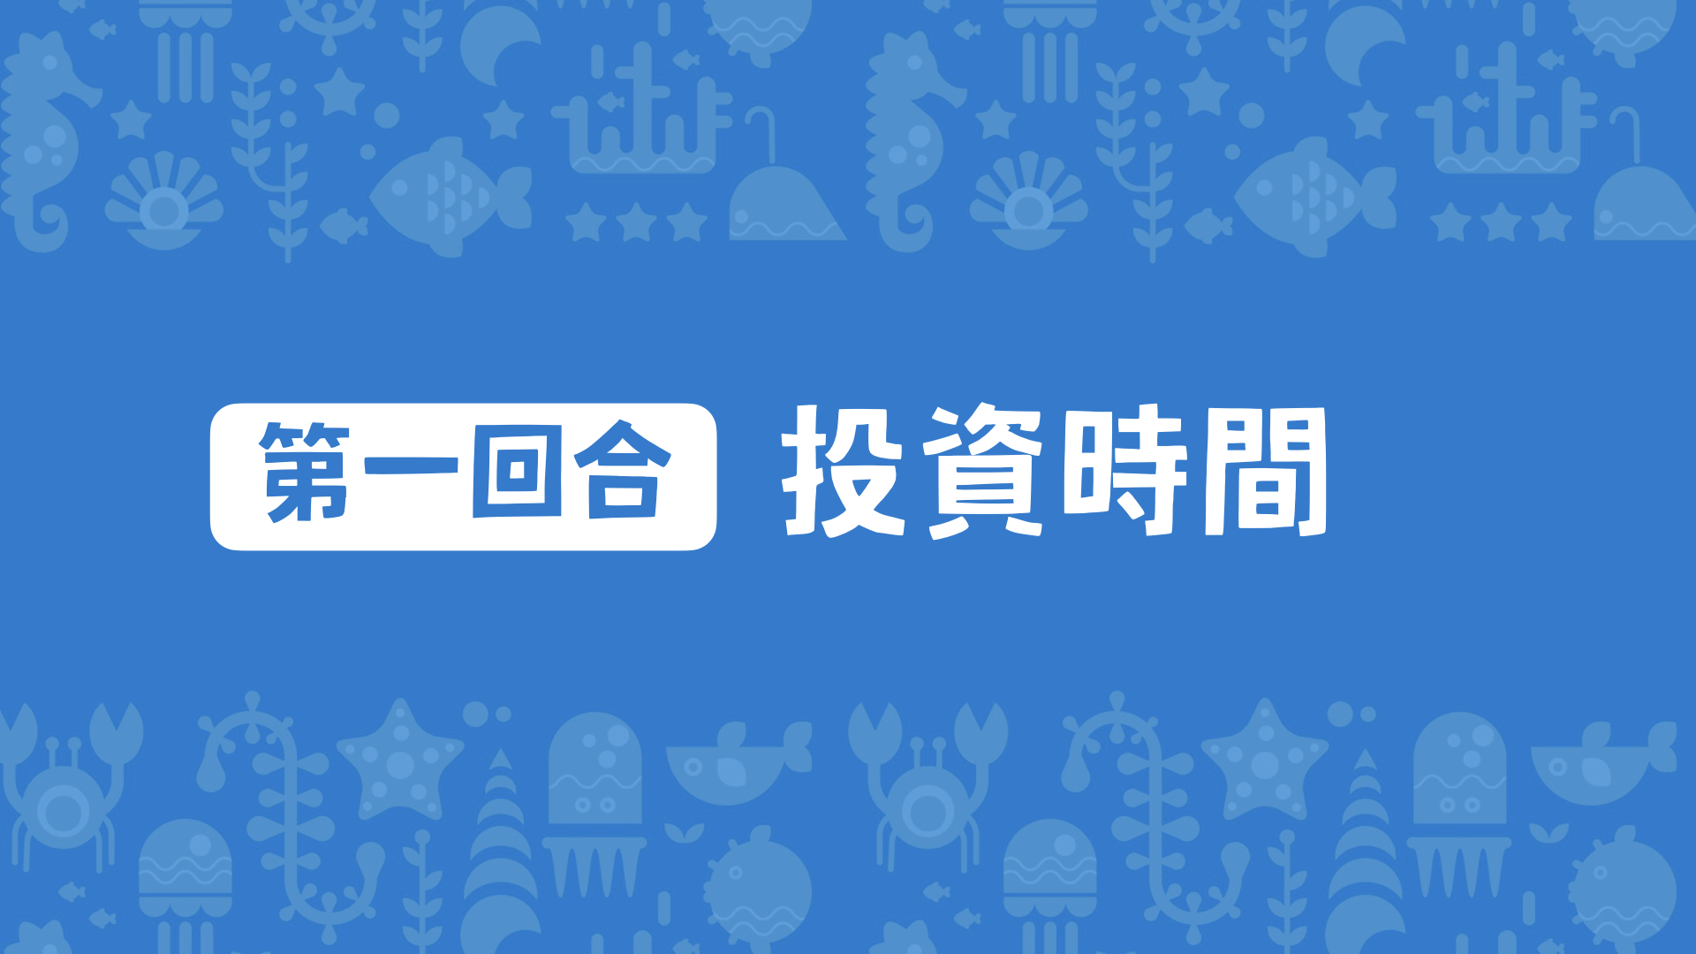
Notes:
詢問各組是否有要買的標的，從第一組開始至最後一組，依照購買的數量給予公司、ETF的張數，

Slide 30
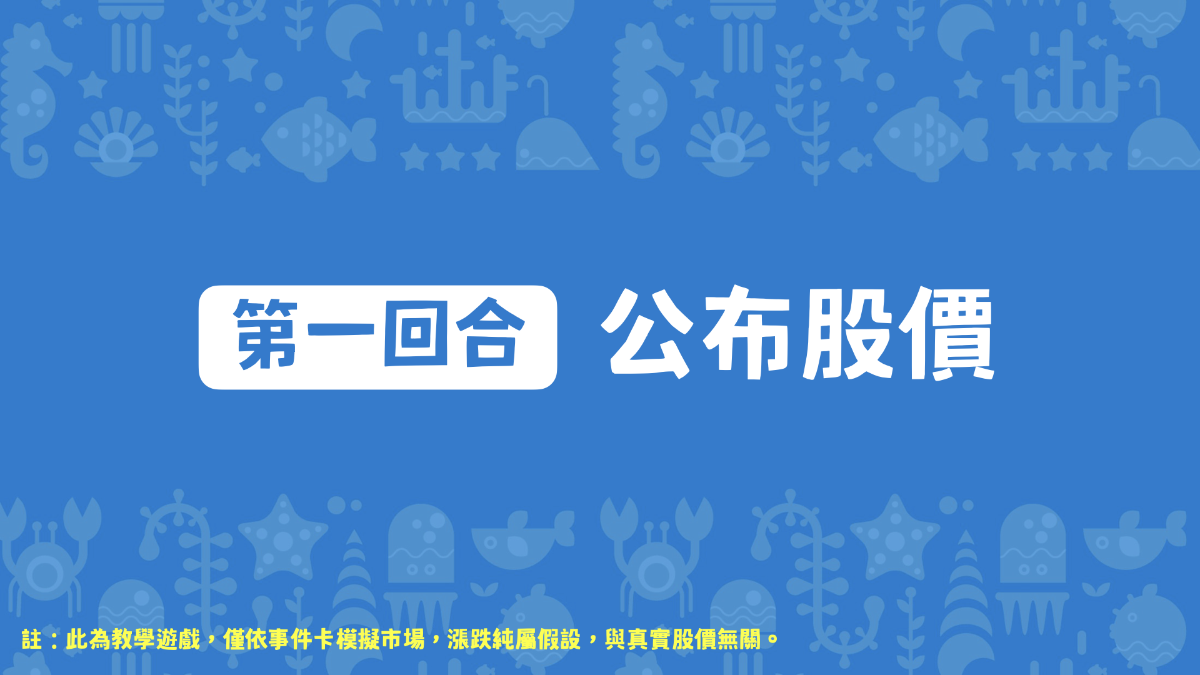
Notes:
老師解釋事件造成的經濟影響，並公布事件卡的股票價格，調整海報上的指示物。

Slide 31
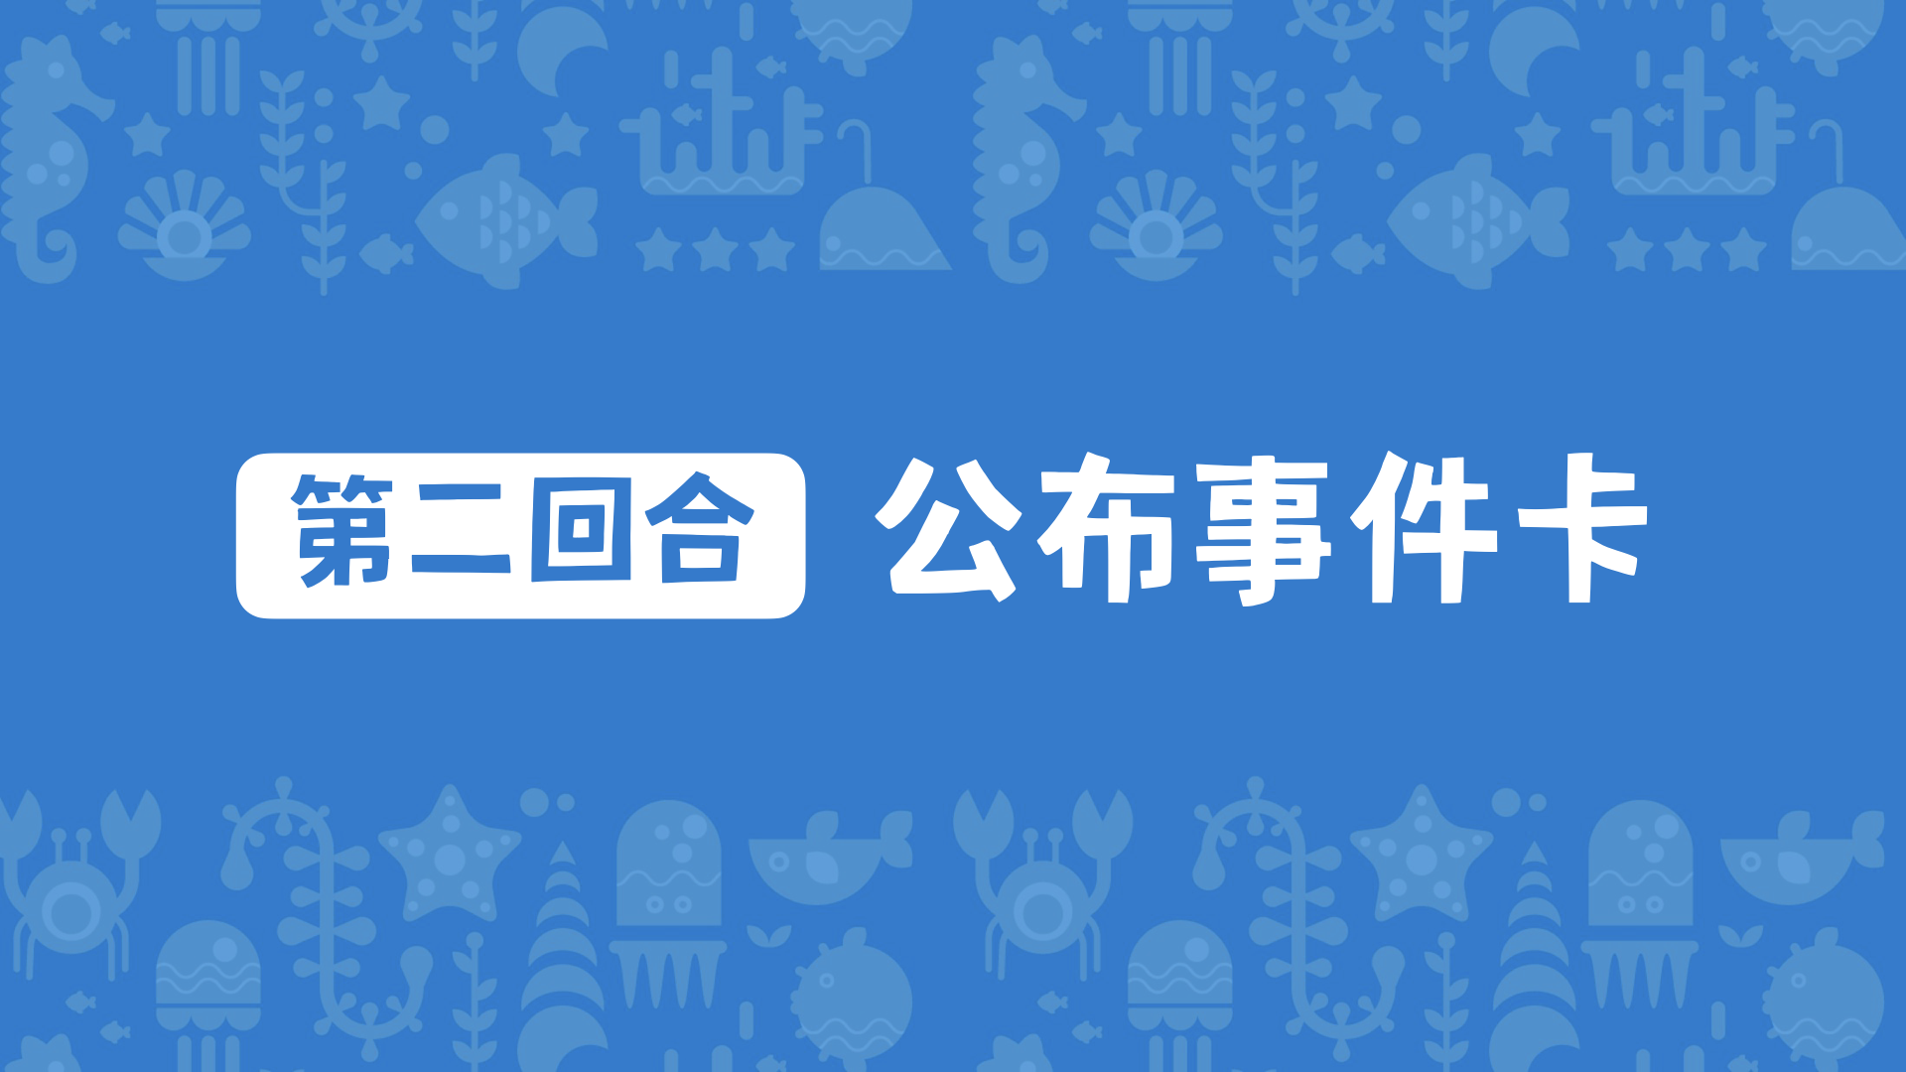
Notes:
老師公布事件卡內容

Slide 32

Notes:
先賣股票→學生交給教師股票，教師給予錢幣
再買股票→學生交給教師錢幣，教師給予買的張數

Slide 33
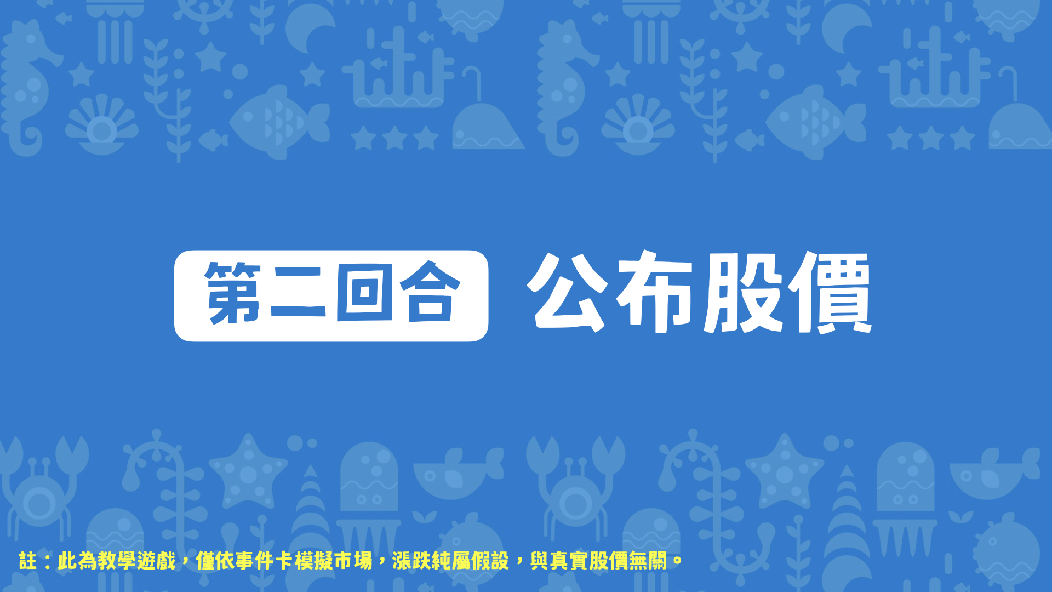
Notes:
交易完成後，再解釋經濟事件及公布價格。之後的回合依此類推。

Slide 34


Slide 35


Slide 36
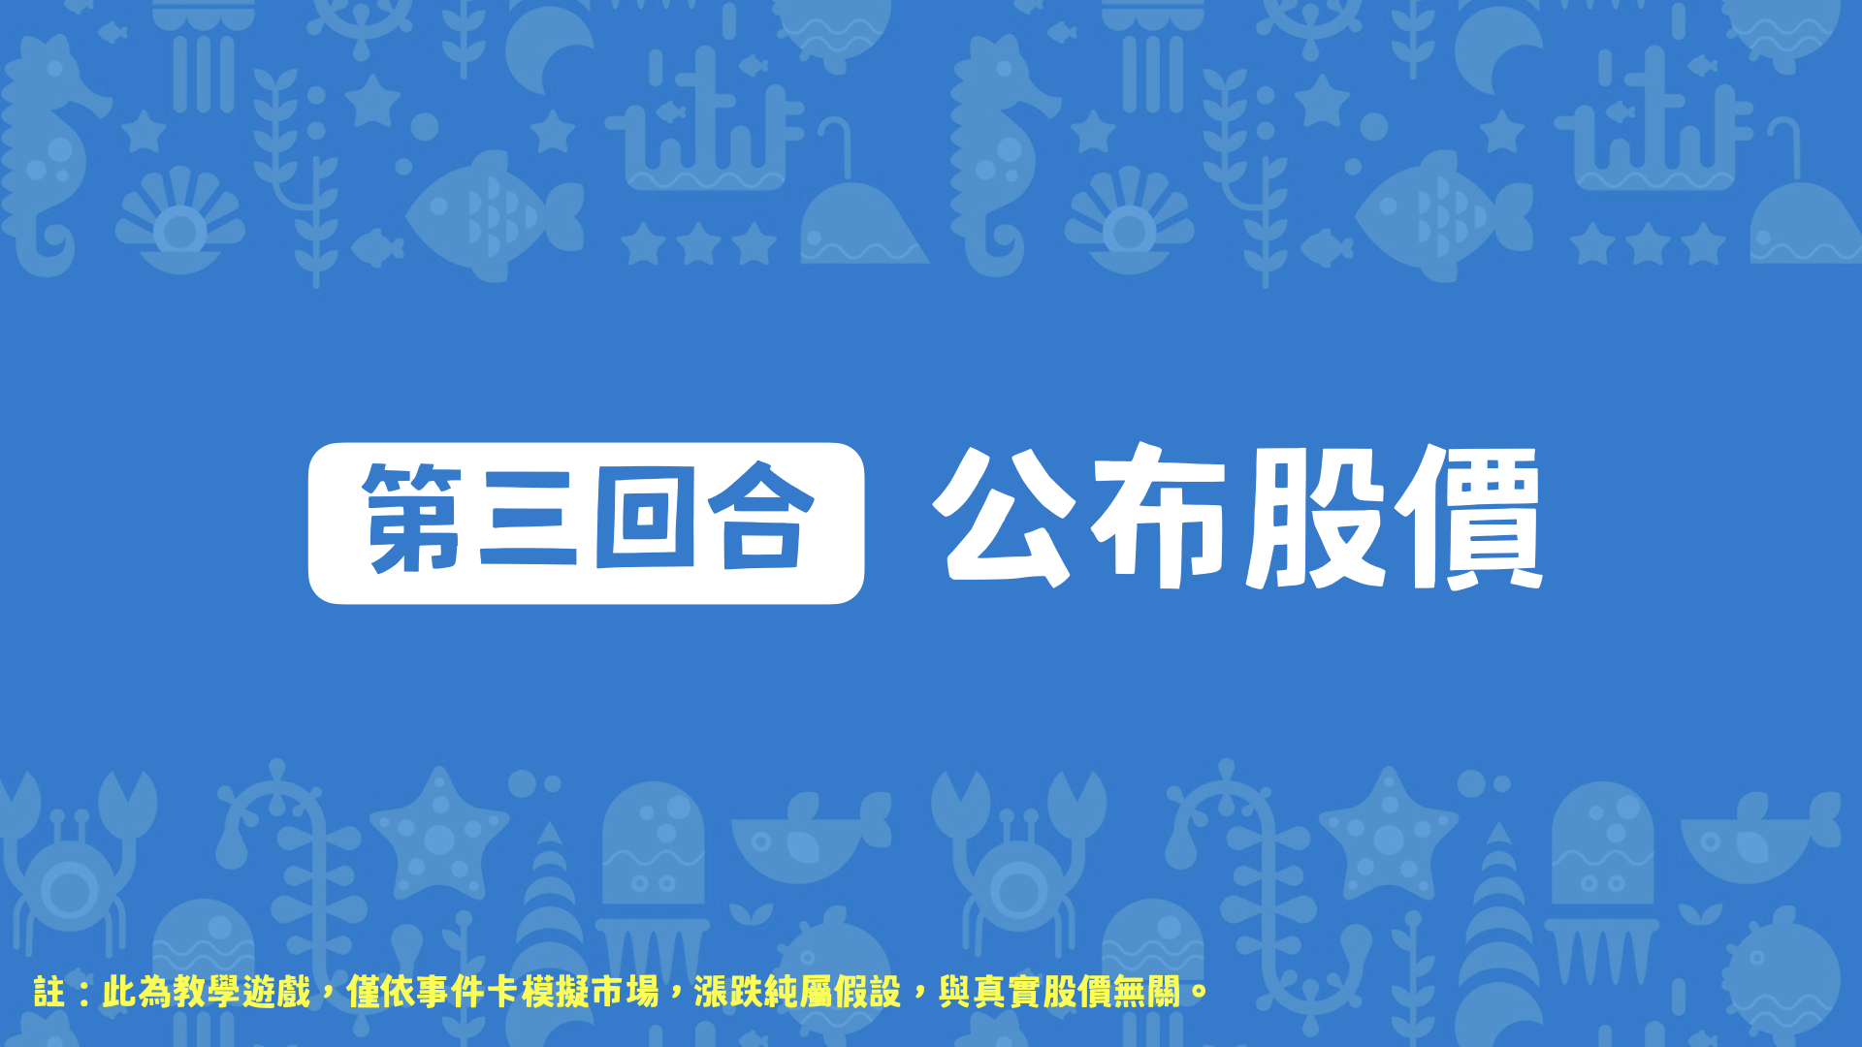

Slide 37
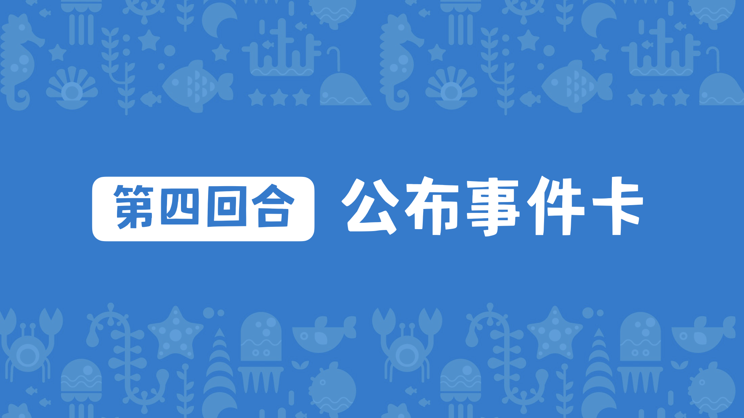

Slide 38
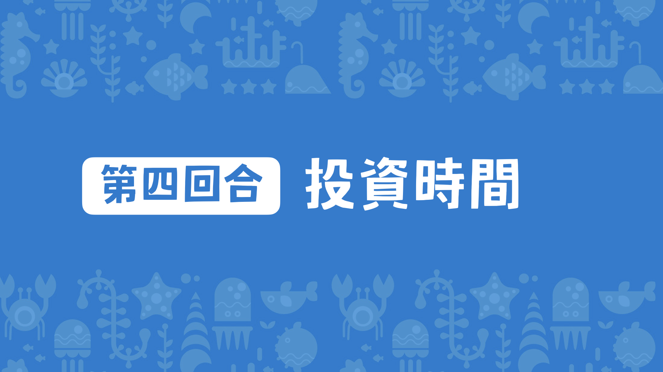

Slide 39
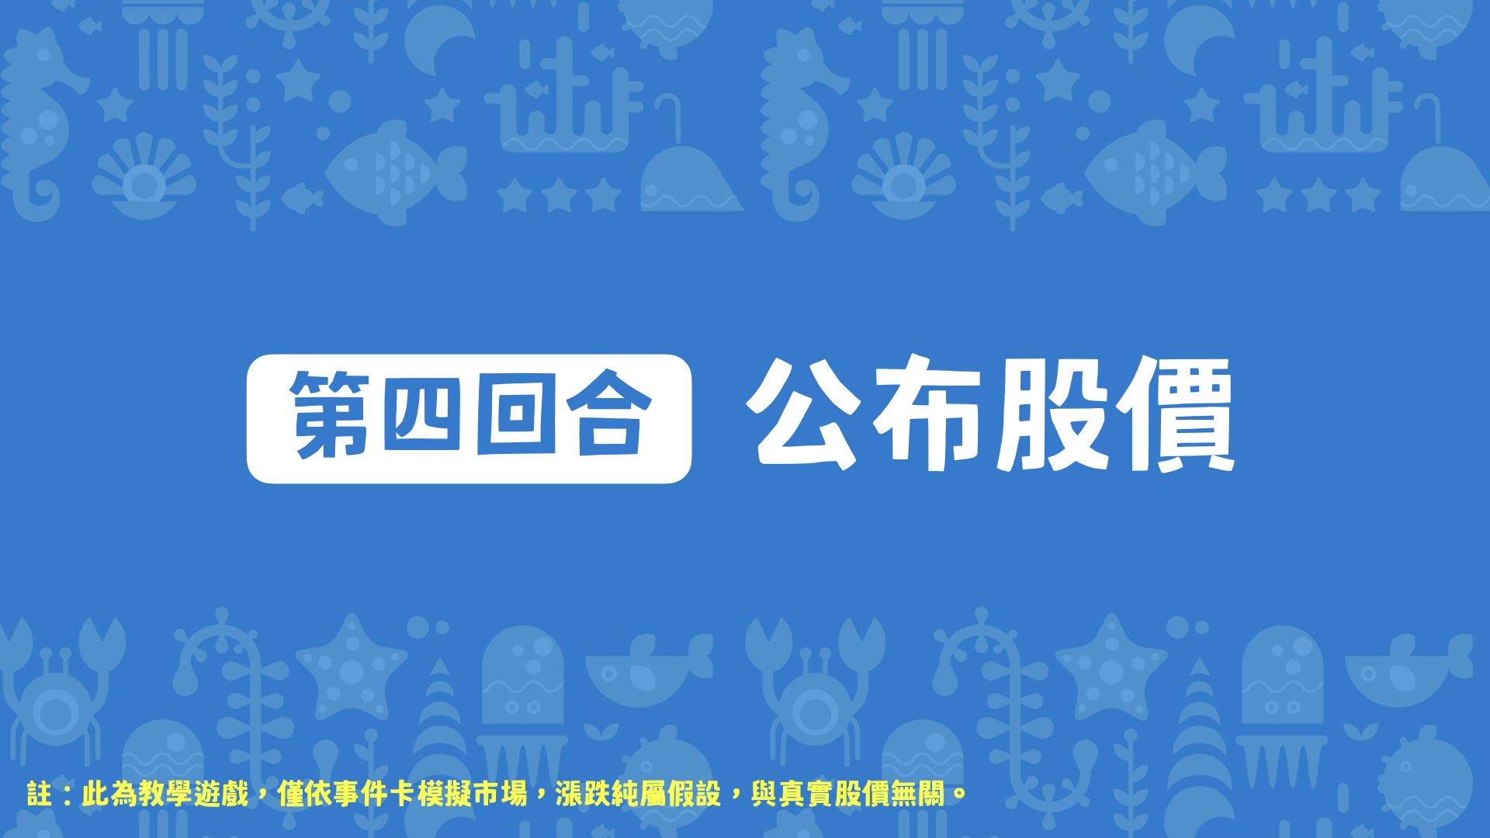

Slide 40


Slide 41


Slide 42
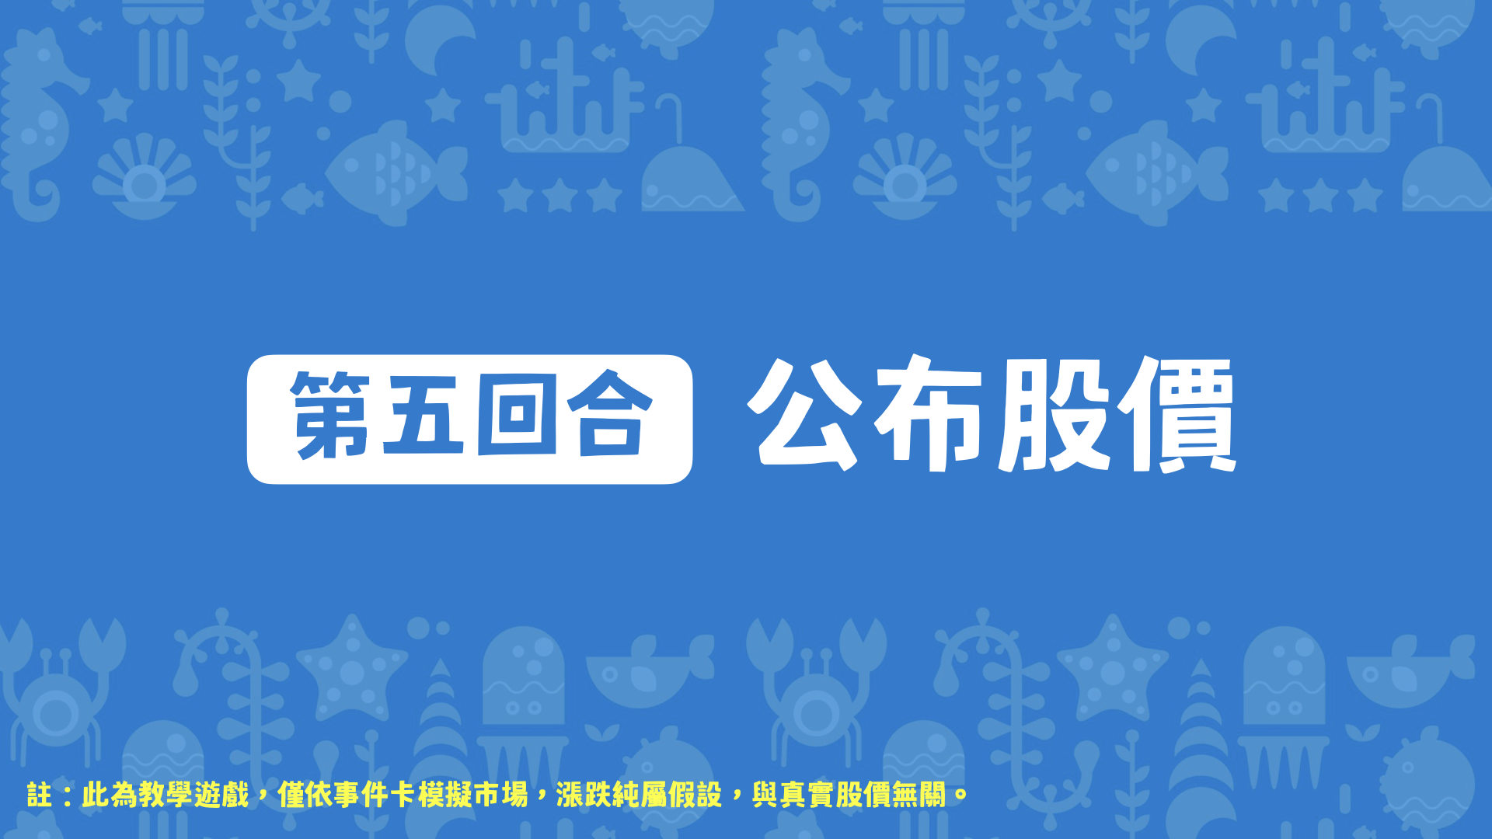

Slide 43


Slide 44


Slide 45


Slide 46


Slide 47


Slide 48


Slide 49


Slide 50


Slide 51


Slide 52

Notes:
依照當時各標的的價格賣出手上的股票、ETF，由錢幣最多的組別獲勝。

Slide 53
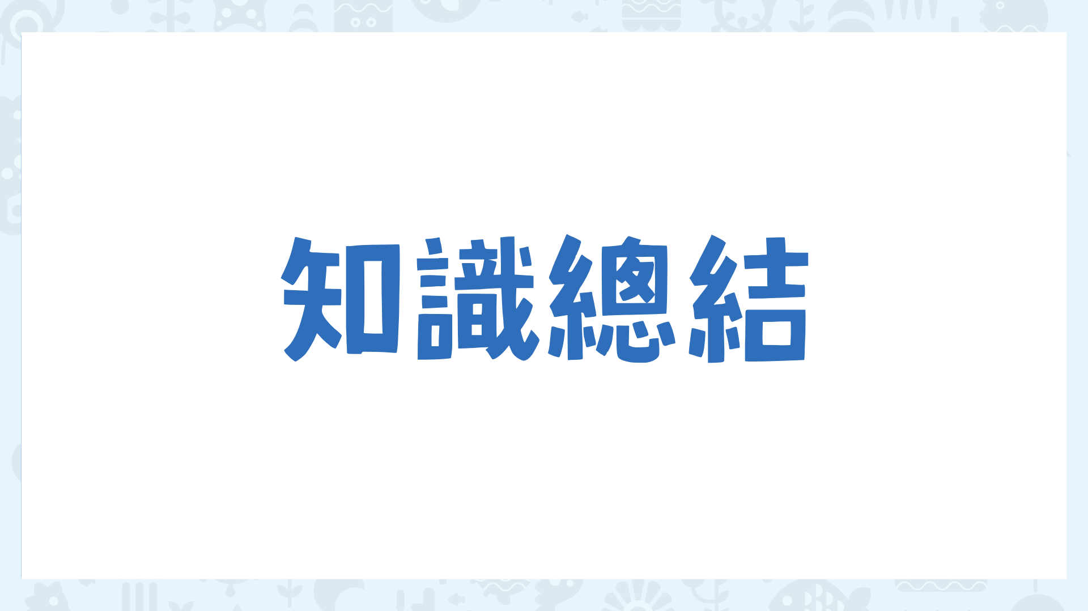

Slide 54
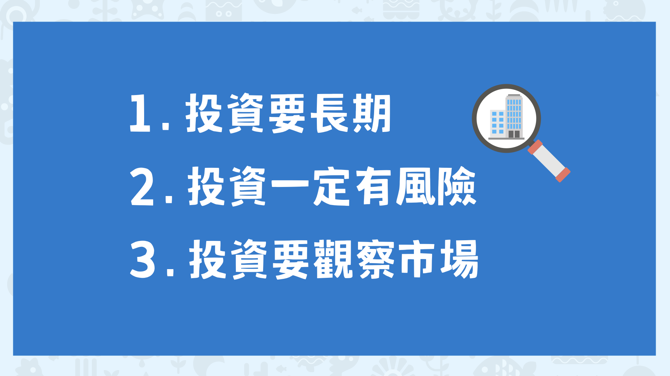
Notes:
教師講解：
1.投資要長期：投資是因為我們看好這間公司的前景，所以願意把錢投入公司，讓一間好公司為我們帶來好的效益，但就像11歲的小巴菲特一樣，如果我在賺到一點點錢的時候，就想要把股票賣掉，那後面這間公司後面更大的效益我就參與不到了，所以投資是長期的觀察和等待。
2.投資一定有風險：如果只投資一間公司，就需要承擔這間公司有可能失敗的風險，但如果我們一次可以投資好幾間公司，風險就會被分散
3.投資要觀察市場：如何選擇一家好公司來投資?什麼樣的公司是一間好公司？每一個產業一定都會有門檻，也有專業的技術，甚至是一間公司的老闆，他如何管理公司、帶領公司成長，也是需要觀察的，再來是隨著時代的改變，會有一些產業是人們越來越不可或缺的「需求」，近幾年像是「科技業」，就是大家時常在關注的產業。

Slide 55
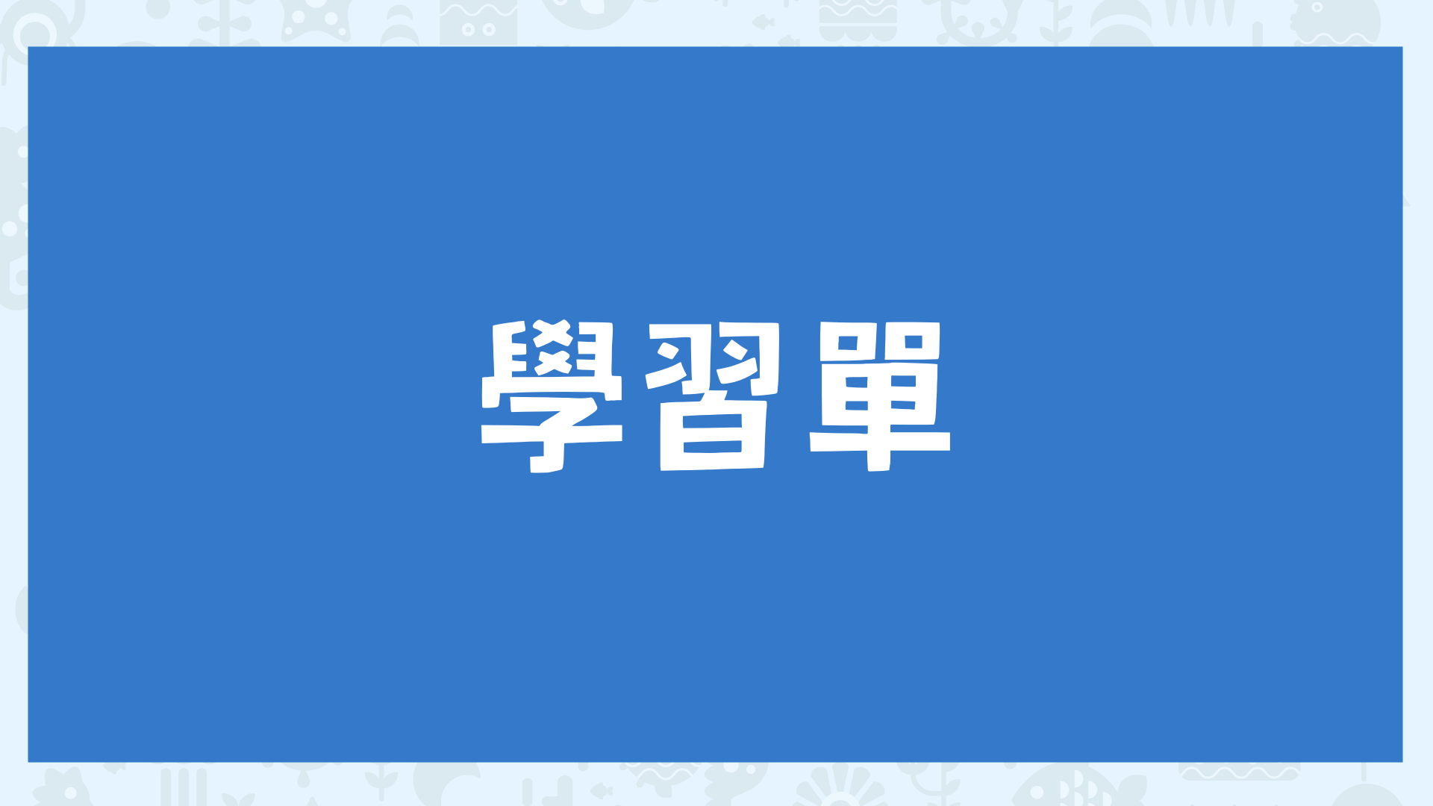

Slide 56
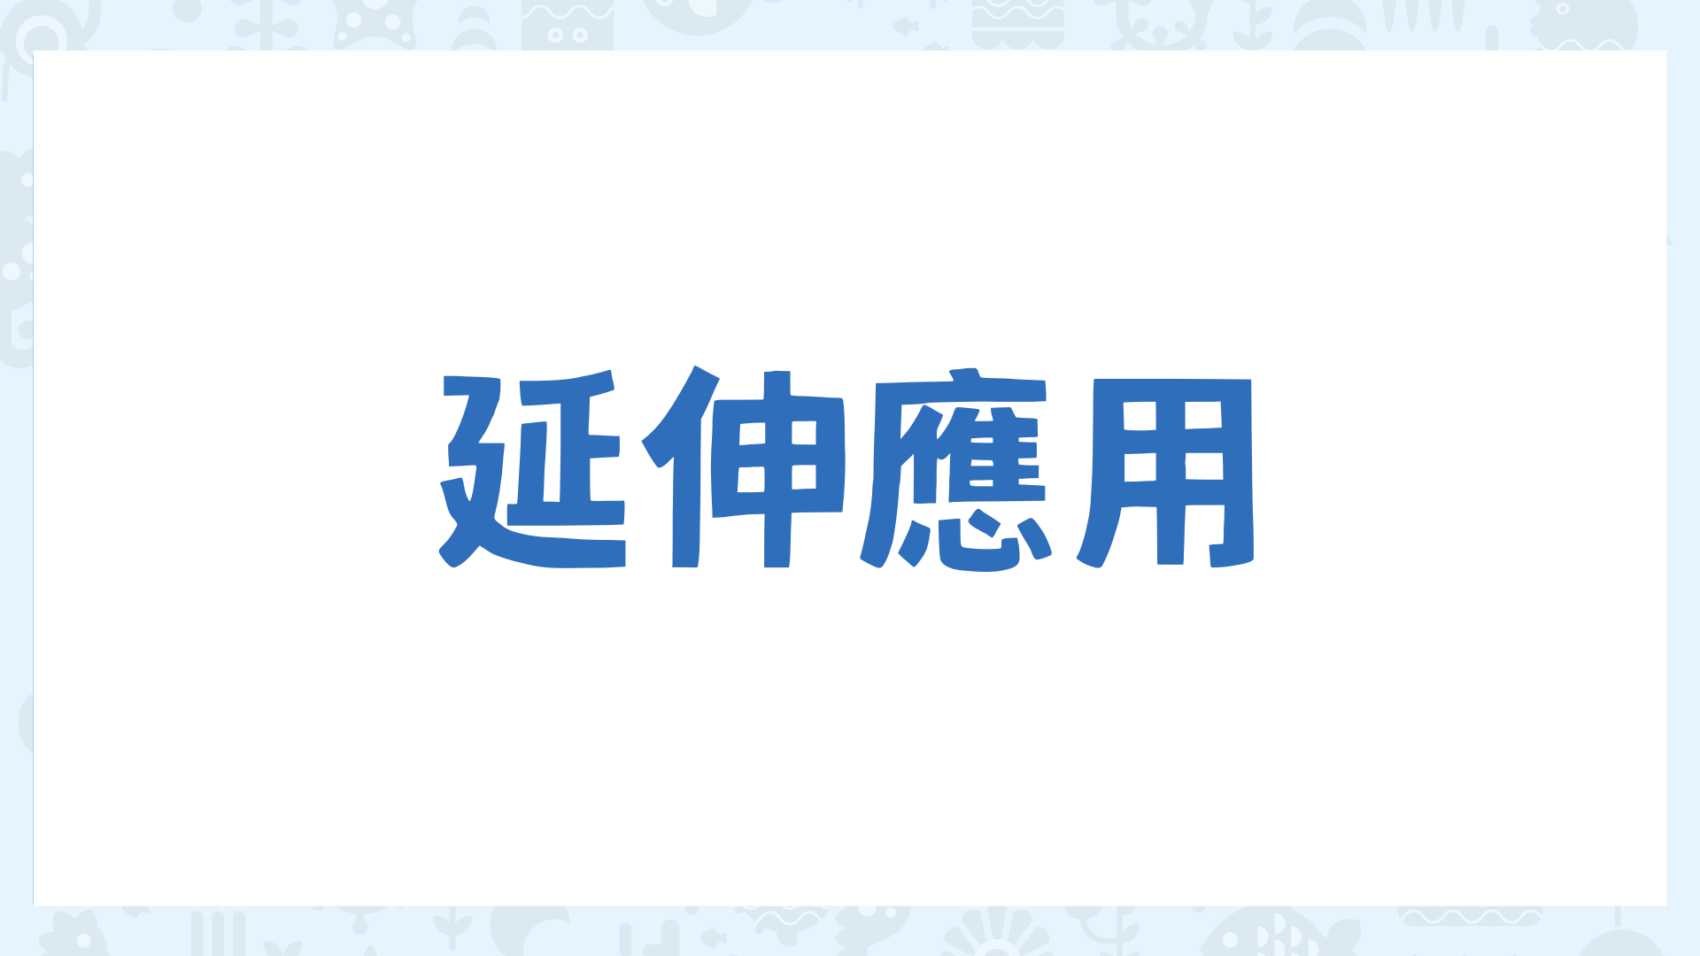

Slide 57
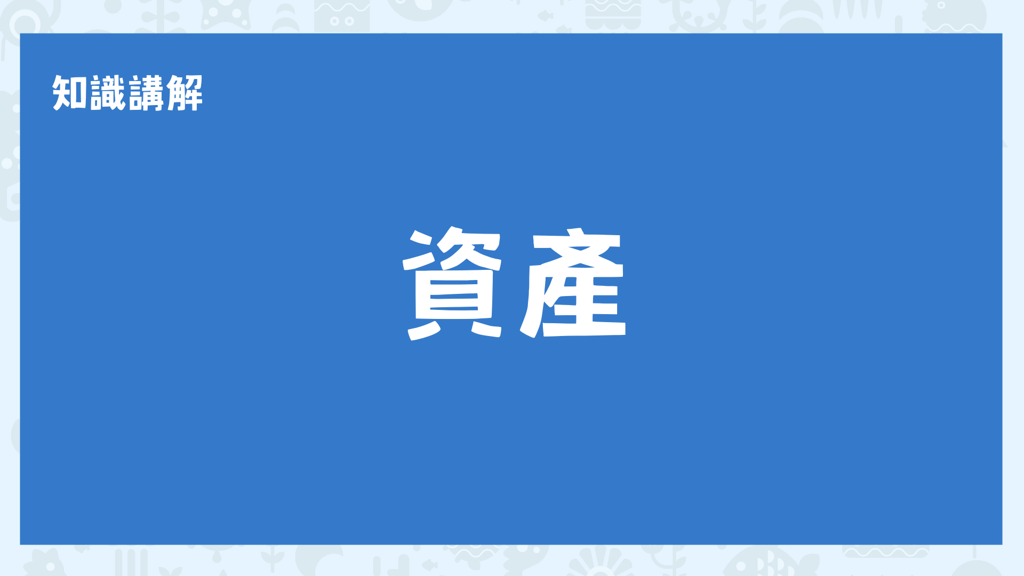
Notes:
1.教師說明：投資到底是投資什麼呢？投資是把錢放到「資產」裡，藉由資產帶動金錢的成長，帶來正向的價值。
2.教師提問：既然投資是把錢放到資產裡，股票只是其中一種資產，請問你還知道有哪些東西是資產嗎？

Slide 58
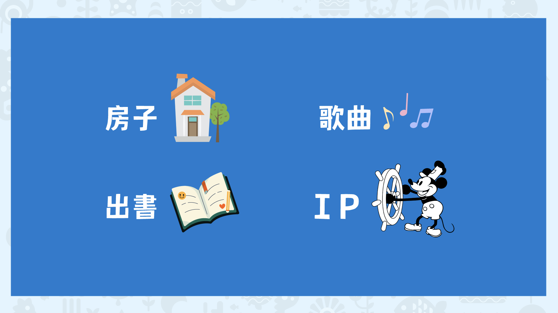
Notes:
教師舉例：
1. 房子：如果有一間在好地點的房子，就是資產。可以租給別人住收房租，或是以後用更高的價格賣掉。
2. 出書：如果今天你是作家，有人購買你的書籍就會有版稅，這也是其中一種資產。
3. 歌曲、IP：現在有很多流行歌曲或受歡迎的卡通角色（IP）。如果別人想使用，就必須付授權費，這筆授權費就是資產帶來的收入。
教師總結：但是要買一棟房子可能需要很大筆的資金，
出書和歌曲、IP，也都要很有創意，受到很多人喜歡才有機會賺得夠多，那還有其他投資的工具嗎？

Slide 59
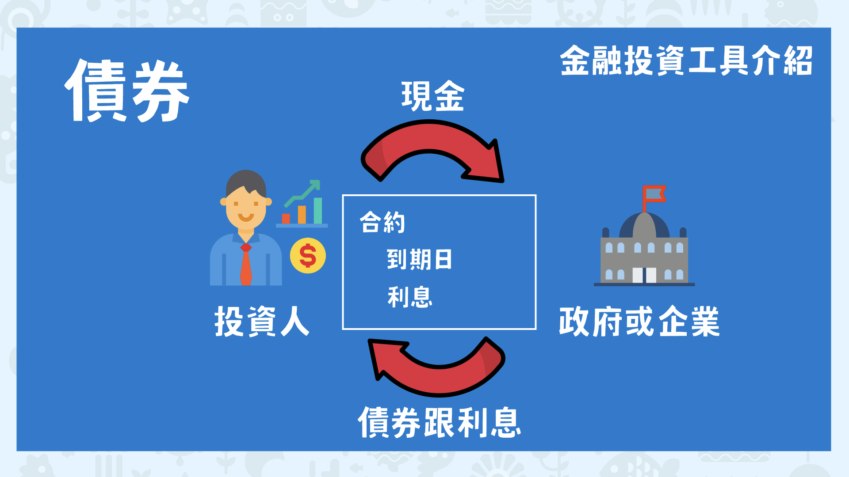
Notes:
債券：債券是一種借據，通常是由公司或政府發行，購買一張債券，就是把資金借給發行人，跟股票不同的地方是，債券有一定的到期日，例如10年、30年，發行債券的機構會承諾債券到期前定期（每月、每季、每半年）支付的利息，並且在到期日的時候償還本金。債券的價格也會有漲跌幅，但是通常不會太大，如果還沒有到期想要把債券賣掉是可以的，只是須扣除手續費。債券到期後保證返還本金，持有期間也能收到利息。

Slide 60
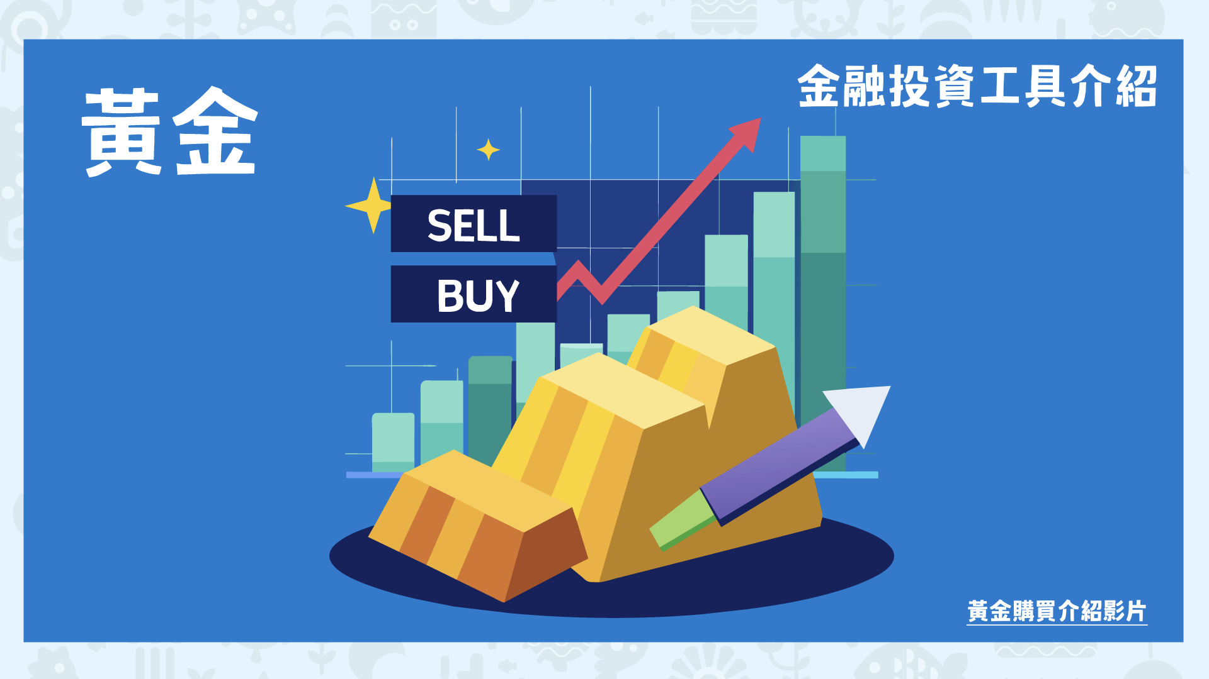

Notes:
黃金：黃金是稀有的資產，在物價上漲、貨幣購買力下降的環境下，黃金的價值往往能維持甚至上升，是對抗通膨的工具。另外黃金有穩定的價值，因為不容易無限制的生產，所以供應量有限，通常在經濟不穩定、戰爭或重大危機發生時，黃金價格會上漲，是一種提供投資者「避險」的資產。如果要購買黃金，可以透過證券帳戶或黃金存摺進行購買。
觀看黃金購買介紹影片：https://www.youtube.com/watch?v=w9nuRFcusS8&t=1s

Slide 61
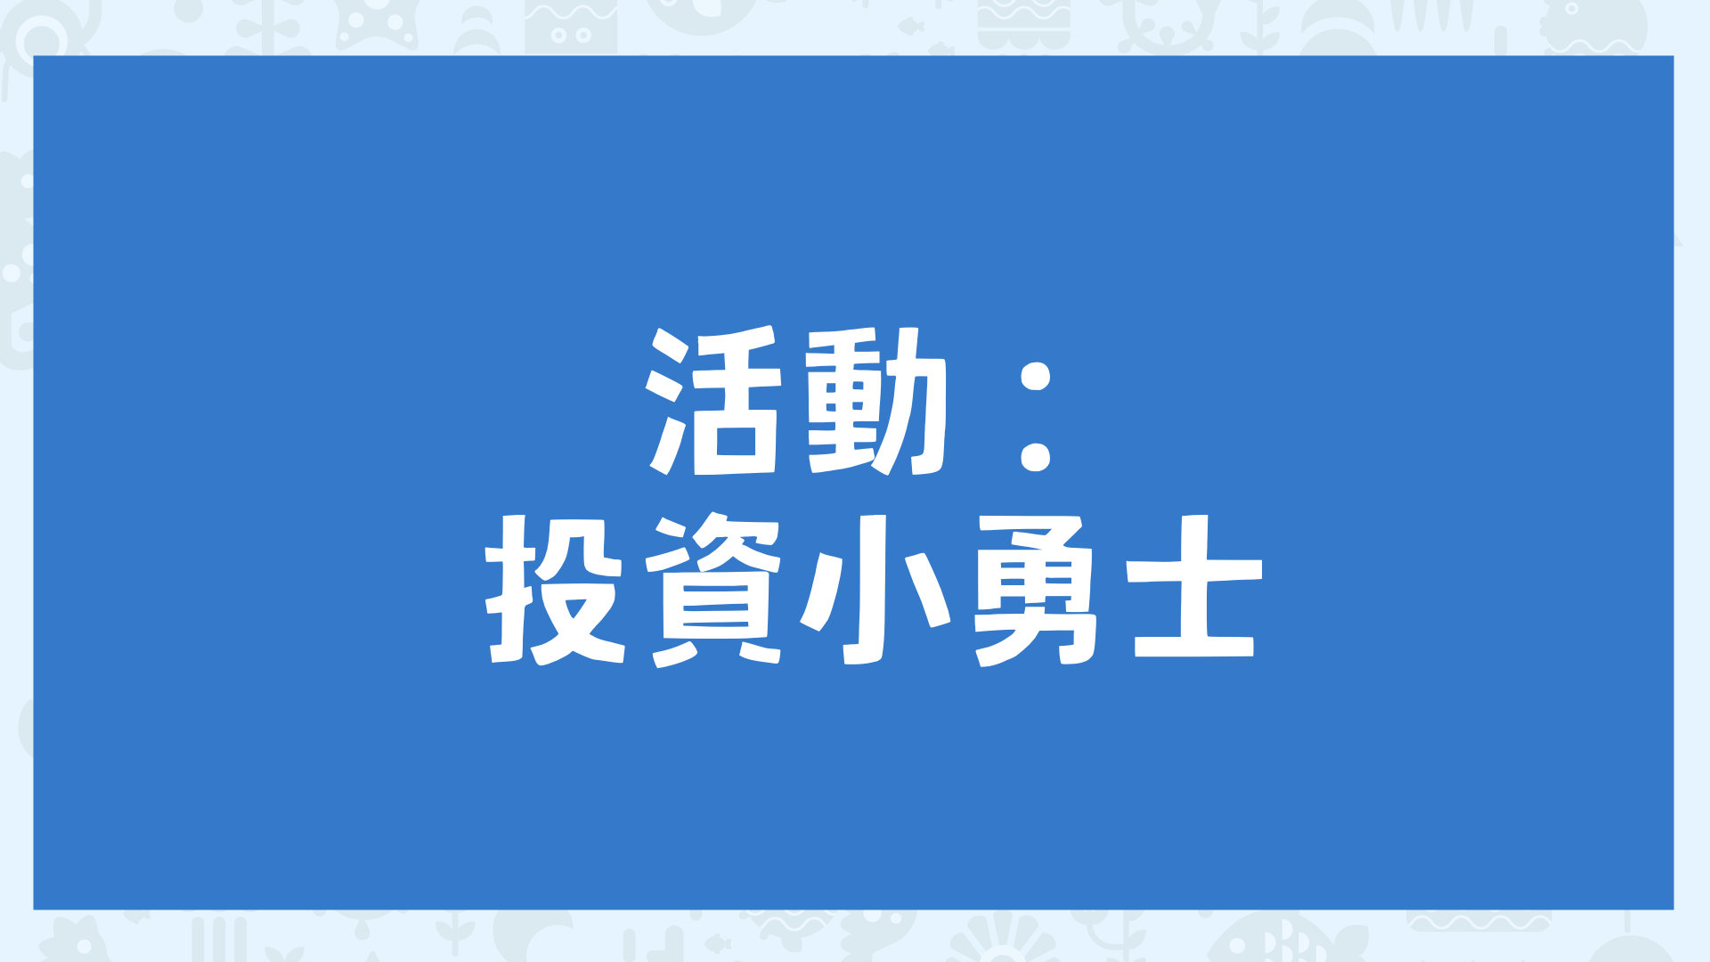
Notes:
教師將學生分成四組，建議一組為6人
每一輪各組派出一人至講台前，面對台下的同學
教師播放PPT上的題目，並唸出題目
各組代表需用手比出數字，回答問題，答對者加分

Slide 62
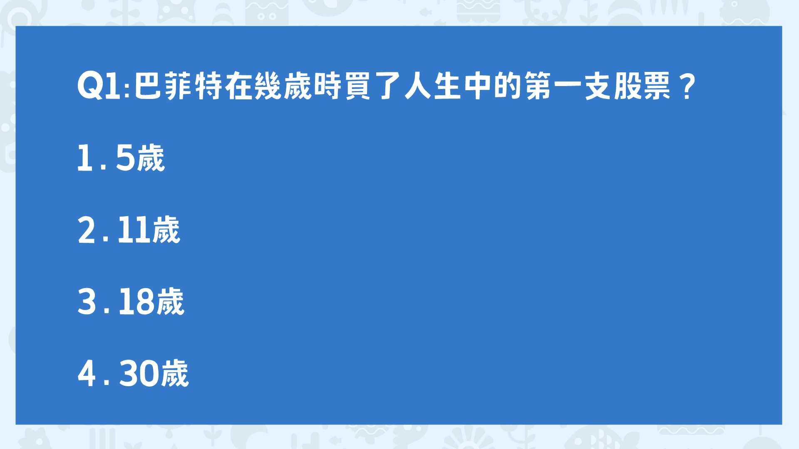

Slide 63
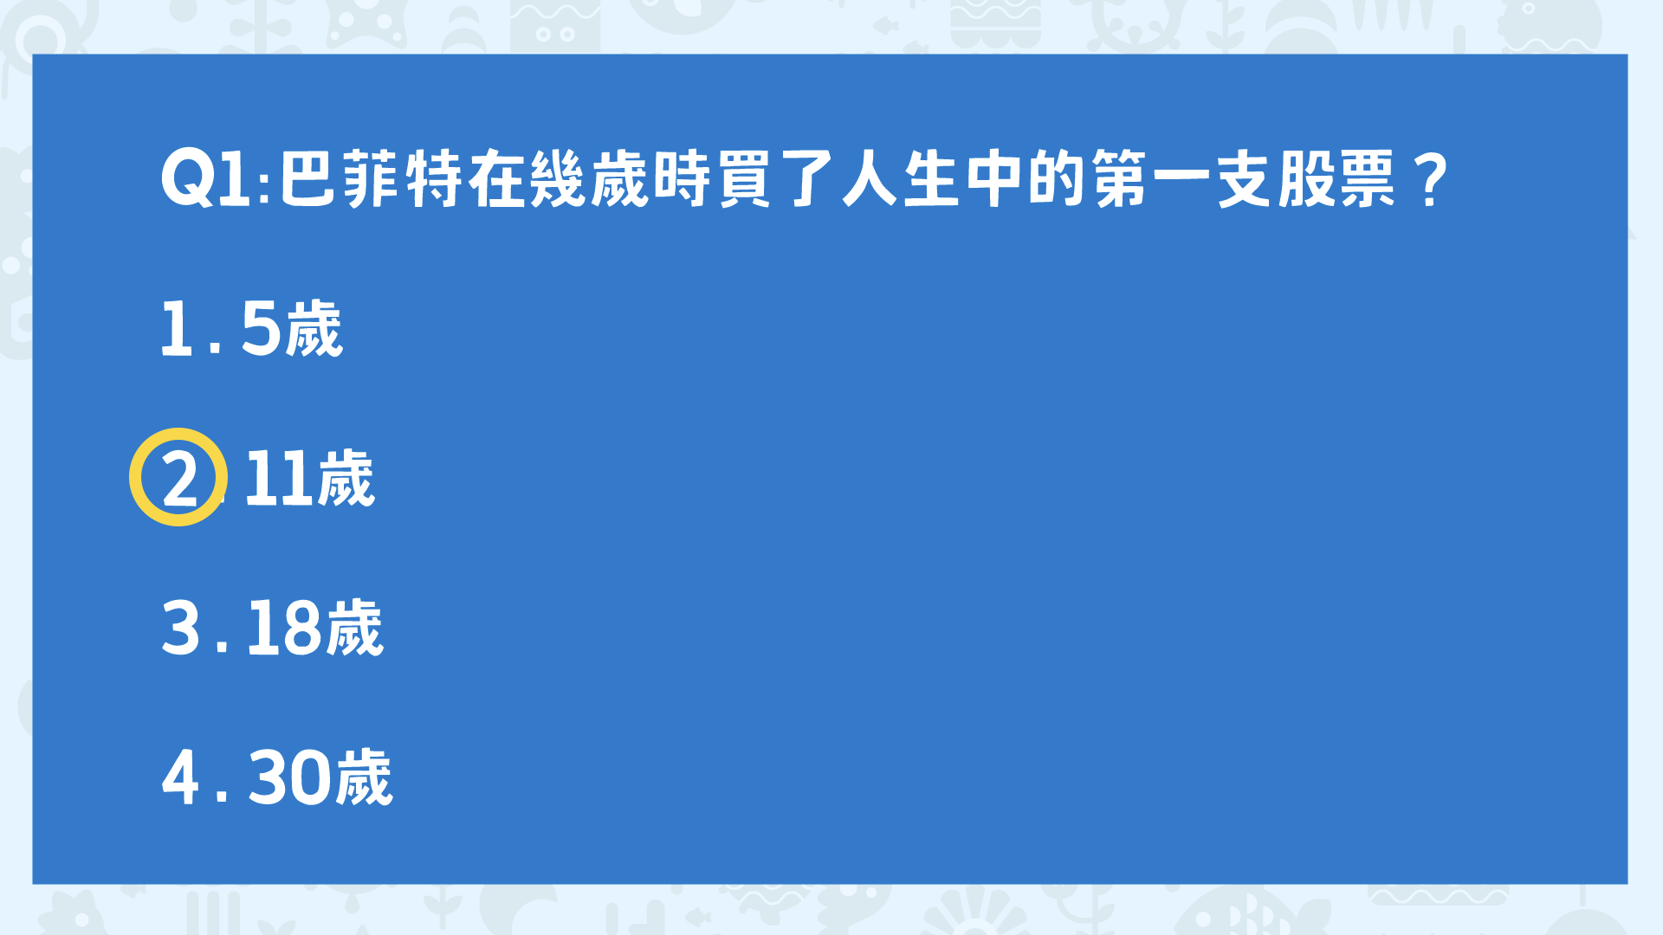

Slide 64
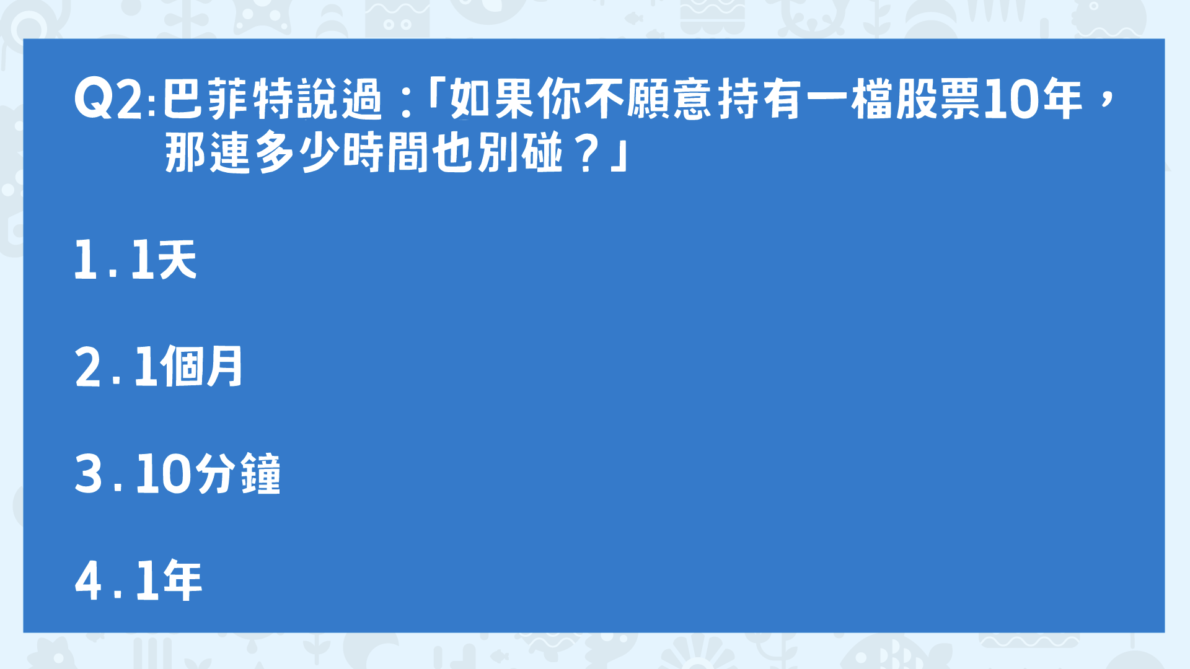

Slide 65
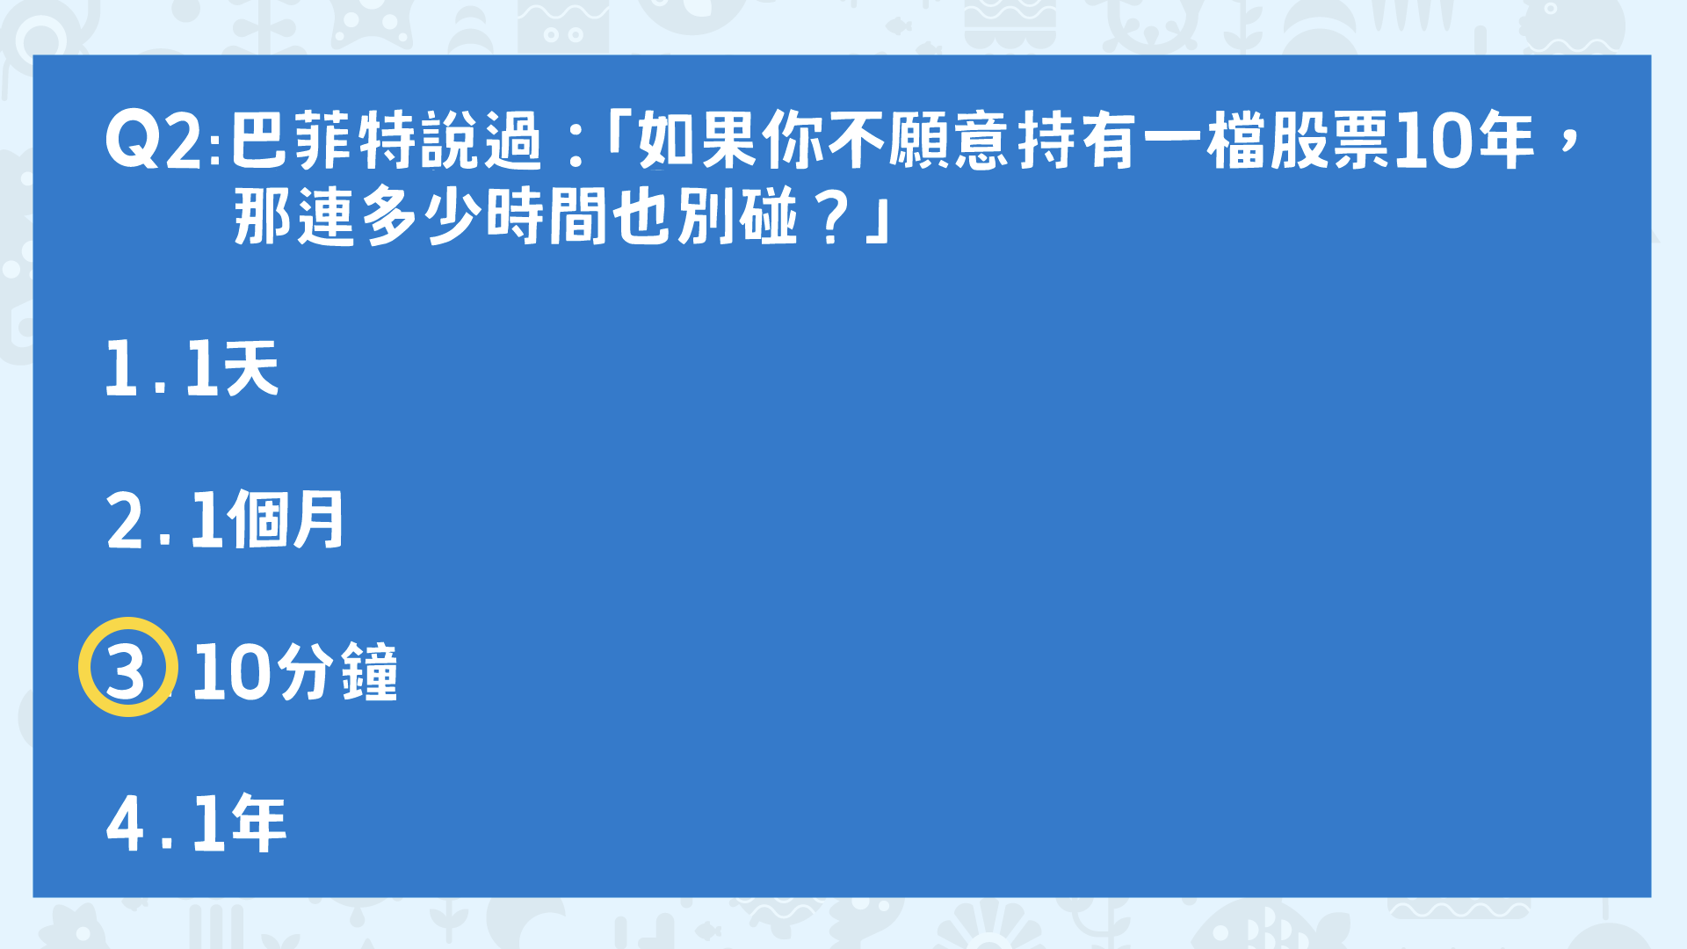

Slide 66
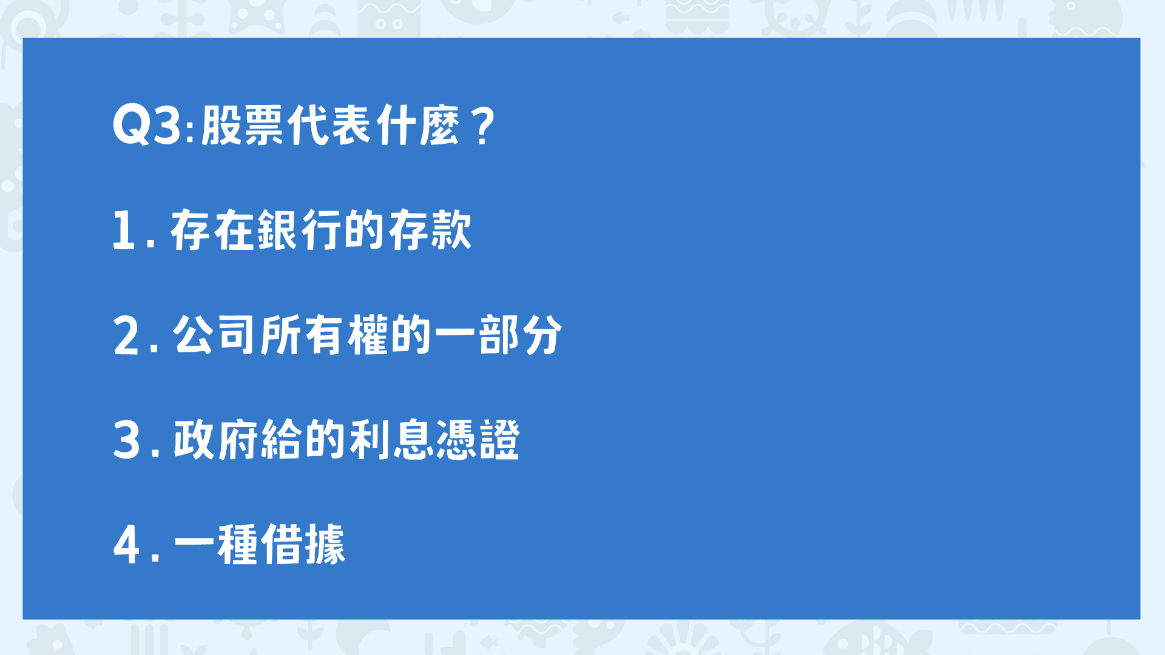

Slide 67
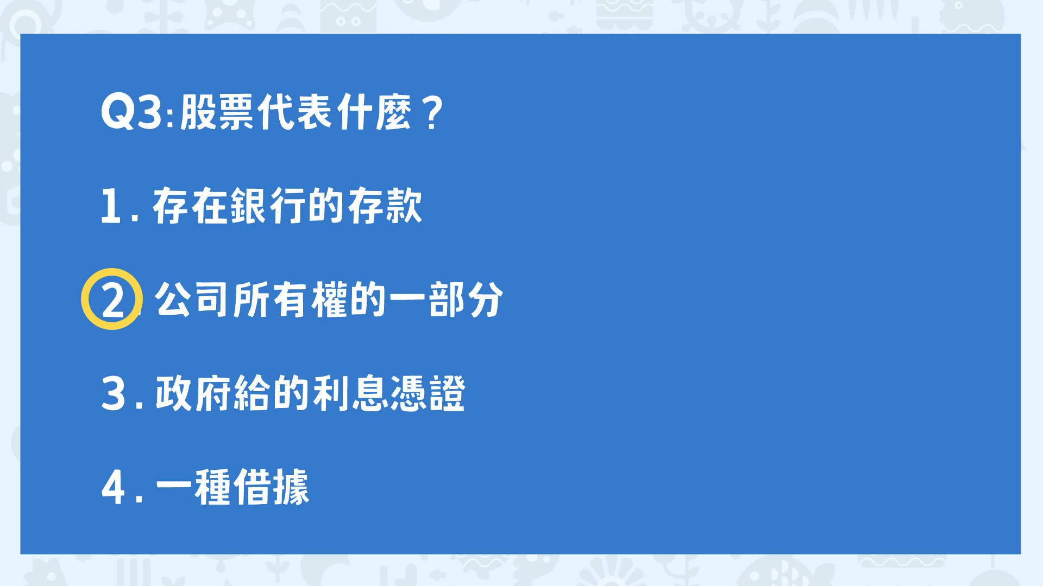

Slide 68


Slide 69


Slide 70


Slide 71


Slide 72


Slide 73


Slide 74


Slide 75


Slide 76


Slide 77


Slide 78


Slide 79


Slide 80


Slide 81


Slide 82


Slide 83

Notes:
1. 複習今天學到投資工具：股票、ETF、債券與黃金
2. 投資沒有標準答案，只有適合自己的選擇: 有人看好一家公司的成長，想當股東。有人喜歡固定領利息，有人喜歡把錢分散在不同商品，也有人用黃金保值。只要先了解不同的投資商品，再做決定，就是聰明的投資方法。

Slide 84


